Slide 1



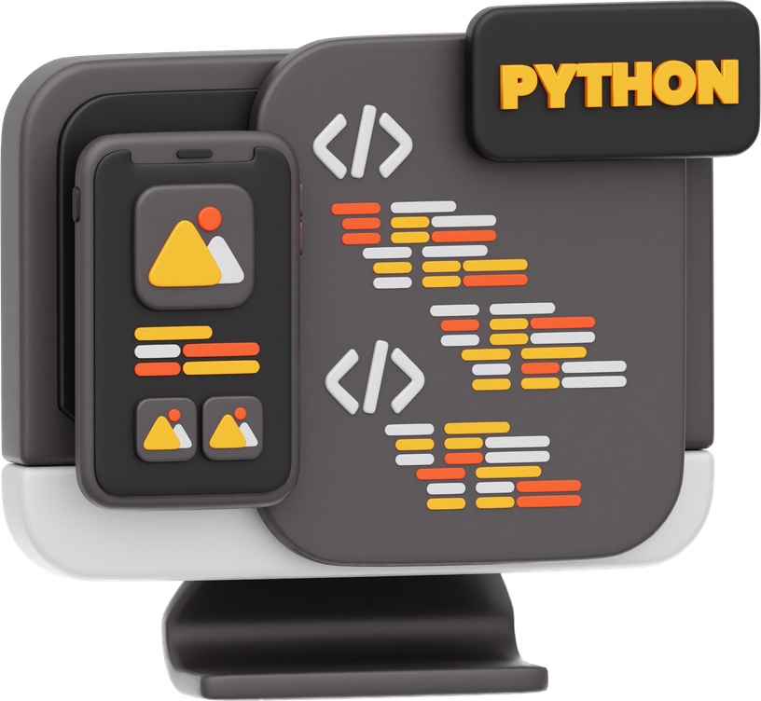
Şehit Yüzbaşı Yusuf Kenan Mesleki ve Teknik Anadolu Lisesi
UNLU
Programlama Temelleri

Slide 2

01
Algoritmik Düşünme ve Tasarım
TEMEL PROGRAMLAMA YAPILARI
02
Temel Programlama Yapıları
03
Karar Yapıları ve Döngüler
04
Modüler Programlama ve Fonksiyonlar
05
Veri Yönetimi ve Kalıcı Program Yapıları
06
Dayanıklılık, Etik ve Sunum

Slide 3
📌 BU ÜNİTEDE NELER ÖĞRENECEĞİZ?
Bu ünitenin sonunda;
  Program ve yazılım kavramlarının ne olduğunu ve aralarındaki farkı,
  Programlama dili nedir, seviyeleri nelerdir (düşük, orta, yüksek seviyeli diller),
  Derleyici (compiler) ve yorumlayıcı (interpreter) arasındaki temel farkları,
  Python dilini, nasıl kurulacağını ve hangi çalışma ortamlarında kullanılacağını (Interactive Shell, IDLE),
  Kaynak kod editörü ile IDE arasındaki farkı ve popüler Python geliştirme ortamlarını,
  Değişken ve sabit kavramlarını, aralarındaki farkı,
  Temel veri türlerini (int, float, str, bool) ve bu türlerin hangi verileri sakladığını,
  type() fonksiyonu ile bir değişkenin veri türünü nasıl kontrol edeceğinizi,
  Değişken tanımlama kurallarını ve adlandırma standartlarını (snake_case, camelCase, PEP 8),
  input() ve print() fonksiyonları ile kullanıcı etkileşimini nasıl sağlayacağınızı,
  Tip dönüşüm fonksiyonlarını (int(), float(), str(), bool()) ve sınır durumlarını,
  Operatörleri (aritmetik, karşılaştırma, mantıksal) ve işlem önceliği kurallarını,
  Yapay zekâ kod denetimini, İnsan Denetimi (Human-in-the-Loop) prensibini ve yapay zekâ halüsinasyonu kavramını öğreneceksiniz.

Slide 4
2.1. DEĞİŞKENLER, SABİTLER VE VERİ TÜRLERİ
2.1.0. Program ve Yazılım Arasındaki Fark Nedir?
Günlük hayatta "program" ve "yazılım" kelimelerini sıklıkla birbirinin yerine kullanırız. Ancak bilgisayar bilimlerinde bu iki kavram arasında ince ama önemli bir fark vardır. Bu farkı bir yemek tarifi örneğiyle anlayalım:
Günlük Hayat Benzetmesi:
  Bir aşçının mutfakta adım adım uyguladığı yemek tarifi aslında bir programdır. Tarif, belirli bir işi yapmak için sıralı adımlardan oluşur.
  Bu tarifin yer aldığı yemek kitabının tamamı, kullanılacak malzeme listeleri, mutfak aletlerinin kullanım kılavuzları ve diğer tüm belgeler bir araya geldiğinde ise çok daha geniş bir ekosistem olan yazılım ortaya çıkar.

Slide 5
Bilişim Dünyasındaki Karşılığı:
Kavram | Tanım | Günlük Hayat Benzetmesi
Program | Bilgisayara belirli bir işi yaptırmak için verilen sıralı komutlar dizisidir. | Yemek tarifi
Yazılım (Software) | Programları, bu programların nasıl kullanılacağını anlatan belgeleri, kütüphaneleri ve verileri kapsayan bütüncül yapıdır. | Yemek kitabı + malzeme listesi + kullanım kılavuzu
Örnek:
  Bir hesap makinesi uygulaması → Program
  Hesap makinesi uygulaması + kullanıcı kılavuzu + güncelleme notları + lisans belgesi → Yazılım

Slide 6
2.1.1. Programlama Dili Nedir?
İnsanlar kendi aralarında anlaşmak için dili kullanır. Peki ya bilgisayarlarla nasıl anlaşırız? İşte bu noktada programlama dili devreye girer.
Programlama Dili: Geliştiricilerin bilgisayarlara, cep telefonlarına, robotlara veya akıllı cihazlara belirli görevleri nasıl gerçekleştireceklerini iletmek için kullandıkları yapılandırılmış sisteme denir. Her programlama dilinin, konuşma dillerinde olduğu gibi kendine özgü kesin dil bilgisi (söz dizimi) kuralları bulunur.

Slide 7



Bilgisayarlar Aslında Nasıl Çalışır?
Bilgisayarlar ve diğer elektronik sistemler; temelde sıfır ve birlerden (0 ve 1) oluşan, donanım mimarisine doğrudan hitap eden makine dili seviyesinde çalışır.
  Makine dili, işlemci tarafından doğrudan yürütülebilir.
  Ancak insanlar tarafından yazılması ve hata ayıklanması oldukça zordur.

Slide 8




Programcının Görevi:
Programcı bir tür çevirmen gibi çalışır:
  Önce çözmek istediği problemi mantıksal adımlara böler → Algoritma oluşturur.
  Sonra bu algoritmayı, insanlar tarafından yazılıp okunabilen bir programlama dili ile ifade eder.
  Çevirici programlar (derleyici veya yorumlayıcı) bu kodu makine diline dönüştürür.
Şema: Programcının Çeviri Süreci
İnsan Düşüncesi
Algoritma
Programlama Dili
Derleyici/Yorumlayıcı
Makine Dili

Slide 9
2.1.2. Programlama Dillerinin Seviyeleri
Tüm programlama dilleri aynı yapıda değildir. Bir programlama dilinin makine diline ne kadar yakın veya uzak olduğu onun seviyesini belirler.
Bu seviyeler, bir dilin anlaşılırlığını, hızını ve donanım kontrolünü doğrudan etkiler.

Slide 10
Üç Temel Seviye:
Seviye | Tanım | Örnek Diller | Avantajları | Dezavantajları
Düşük Seviyeli | Makine diline çok yakın. Komutlar doğrudan donanımı kontrol eder. | Assembly | Çok hızlı ve verimli çalışır. | Yazılması ve anlaşılması çok zordur. Programcının donanımı çok iyi tanıması gerekir.
Orta Seviyeli | Hem donanıma yakın esnek kontrol sunar hem de yüksek seviyeli dillerin okunabilirliğine yakın bir söz dizimi kullanır. | C, C++ | Donanım kontrolü ile okunabilirlik arasında denge kurar. | Her iki dünyanın da karmaşıklığını taşıyabilir.
Yüksek Seviyeli | İnsan diline çok yakın. Günlük konuşma diline benzer bir sözdizimi kullanır. | Python, Java, C#, JavaScript | Öğrenmesi ve yazması çok kolaydır. Programcı donanım detaylarıyla uğraşmaz. | Makine diline daha uzak olduğu için nispeten daha yavaş çalışır.

Slide 11

Önemli Not:
Yüksek seviyeli diller, makine diline daha uzak olduğundan aralarındaki uçurumu kapatmak için derleyici veya yorumlayıcıya ihtiyaç duyarlar.
Araya giren bu çeviri ve soyutlama katmanları, yüksek seviyeli dillerin makine dillerine kıyasla nispeten daha yavaş çalışmasına neden olur.

Slide 12
Programlama Dili Seviyelerinin Karşılaştırılması
Özellik | Düşük Seviyeli (Assembly) | Orta Seviyeli (C/C++) | Yüksek Seviyeli (Python)
Anlaşılırlık | Çok Zor | Orta | Çok Kolay
Soyutlama Düzeyi | Çok Düşük | Orta | Çok Yüksek
Donanım Kontrolü | Tam Kontrol | Yüksek Kontrol | Kısıtlı / Soyut
Taşınabilirlik | Donanıma Bağımlı (Mimariye Özel) | Taşınabilir | Çok Taşınabilir

Slide 13
Günlük Hayat Benzetmesi:
Seviye | Benzetme
Düşük Seviyeli | Bir makinenin içindeki dişlileri tek tek elle çevirmek gibi. Çok güçlü ama çok zahmetli.
Orta Seviyeli | Bir makinenin kontrol panelini kullanmak gibi. Hem güçlü hem de biraz daha anlaşılır.
Yüksek Seviyeli | Bir makineye "Şunu yap" diye sesli komut vermek gibi. En kolayı ama makinenin iç işleyişine müdahale edemezsiniz.

Slide 14
2.1.3. Derleyiciler ve Yorumlayıcılar
Programlama diliyle yazılan talimatların makineye ulaşması için makine diline dönüştürülmesi gerekir. Bu dönüşümü gerçekleştiren iki temel yaklaşım vardır: Derleyiciler ve Yorumlayıcılar.
Derleyici (Compiler):
  Programcının yazdığı kodun tamamını baştan sona okur.
  Yazım hatalarını kontrol eder.
  Tüm kodu bir bütün olarak makine diline çevirir ve bir dosya (örneğin .exe) oluşturur.
  Eğer kodda söz dizimi hatası varsa derleme işlemi tamamlanmaz ve program hiç çalışmaz.
  Örnek Diller: C, C++, Rust
  Günlük Hayat Benzetmesi: Bir kitabın tamamını başka bir dile çevirip, ancak çeviri bittikten sonra okumaya başlamak gibi.
Yorumlayıcı (Interpreter):
  Kodu bir bütün olarak değil, satır satır okuyarak anında çalıştırır.
  Bir satır çevrilip çalıştırıldıktan sonra sıradaki satıra geçilir.
  Hata tespiti açısından, hatanın bulunduğu satıra gelene kadar programı çalıştırır ve o noktada durur.
  Örnek Diller: Python, Ruby
  Günlük Hayat Benzetmesi: Bir konuşmacının cümlelerini anlık olarak tercüme eden bir tercüman gibi.

Slide 15

Derleyici ve Yorumlayıcı Yaklaşımlarının Karşılaştırılması
Özellik | Derleyici | Yorumlayıcı
Çalışma Mantığı | Kodun tamamını bir kerede makine diline çevirir ve bir dosya (.exe gibi) oluşturur. | Kodu satır satır okur ve o an çalıştırır.
Hız | Program bir kez derlendikten sonra çok hızlı çalışır. | Her seferinde satır satır okunduğu için nispeten daha yavaştır.
Hata Tespiti | Tüm kod hatasız olana kadar programı çalıştırmaz. (Dikkat çalışırken run time hatası alabilir) | Hatanın olduğu satıra gelene kadar programı çalıştırır, hatayı görünce durur.
Örnek Diller | C, C++, Rust | Python, Ruby

Slide 16
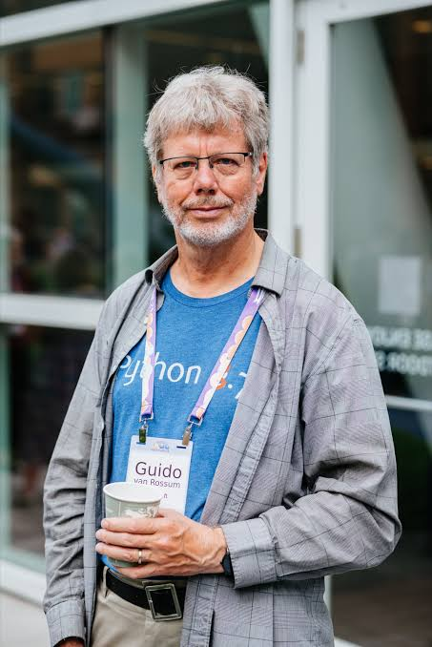
2.1.4. Python Dili
Python; yüksek seviyeli, yorumlanabilen, geniş kütüphane desteğine sahip ve nesne yönelimli bir programlama dilidir.
Tarihçe:
  1991 yılında Guido van Rossum tarafından geliştirilmiştir.
  İsmini, geliştiricisinin ilgiyle takip ettiği Monty Python's Flying Circus adlı komedi grubundan almıştır.
Guido van Rossum

Slide 17





Neden Python?
Python dili; sade söz dizimi ve okunabilirlik avantajı sayesinde çok geniş bir kullanım alanına sahiptir:
  Yapay zekâ ve makine öğrenmesi
    Akıllı sistemler, görüntü işleme, doğal dil işleme ve tahmin modelleri geliştirmede sıkça kullanılır.
  Web uygulamaları
    Django, Flask gibi güçlü web çatılar sayesinde modern ve güvenli web siteleri yapılabilir.
  Bilimsel hesaplamalar
    NumPy, SciPy gibi kütüphanelerle matematiksel ve mühendislik problemleri çözülebilir.
  Veri analizi
    Pandas, Matplotlib, Seaborn gibi kütüphanelerle büyük veri kümeleri işlenebilir ve görselleştirilebilir.
  Masaüstü uygulama geliştirme
    Tkinter, PyQt gibi araçlarla kullanıcı arayüzüne sahip programlar yapılabilir.

Slide 18
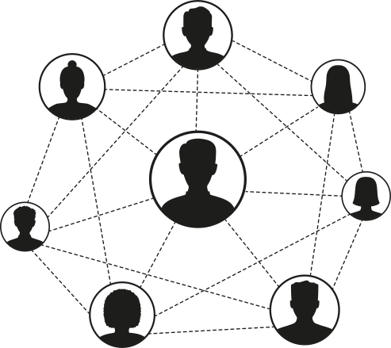




  Ağ ve soket programlama
    Sunucu-istemci uygulamaları, haberleşme sistemleri geliştirilebilir.
  Nesnelerin İnterneti (IoT)
    Sensörlerden veri okuma, küçük cihazlarla haberleşme gibi projelerde Python tercih edilir.
  Kriptoloji
    Şifreleme ve güvenlik uygulamaları yapılabilir.
  Sistem yönetimi
    İşletim sistemi görevlerini otomatikleştirmek için betikler yazılabilir.
  Oyun geliştirme
    Pygame gibi kütüphanelerle 2D oyunlar yapılabilir.

Slide 19
✅ Sonuç olarak:
Python, neredeyse her iş için bir kütüphaneye sahip, çok yönlü ve güçlü bir dildir. Hem yeni başlayanlar için kolay öğrenilebilir, hem de profesyoneller için büyük projelerde kullanılabilir.

Slide 20
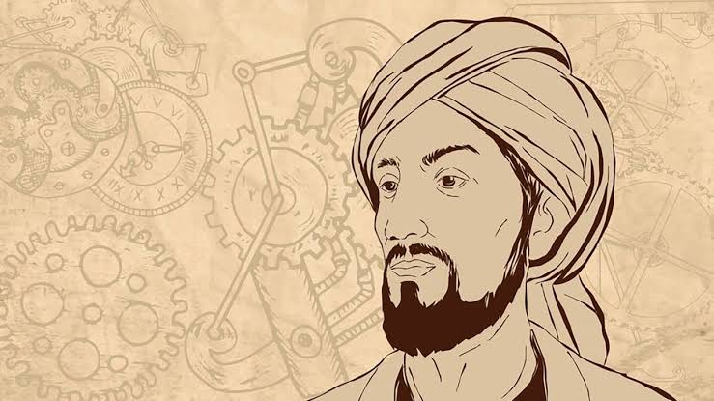
OKU-YORUM
Cezeri'nin Çarkından Python'un Kodlarına
Bugün bilgisayarların kalbinde yer alan programlama mantığı, köklü bir matematik ve mekanik mirasına dayanır. 12. yüzyılda Artuklu Sarayı'nda yaşayan Ebû'l İz El-Cezeri, yazdığı Kitâb-ül Hiyel (Olağanüstü Mekanik Araçların Bilgisi Hakkında Kitap) adlı eseriyle kontrol ve otomasyon tarihinin önemli örnekleri arasında değerlendirilir.
Düzeneklerdeki ardışık hareketler ve mekanik kontrol noktaları, bugünün algoritmalarındaki sıralı işlem ve koşul yapılarıyla kavramsal benzerlikler taşır.
Bilim tarihindeki köklü matematiksel miras ve Cezeri ile somutlaşan otomasyon dehası, bugün Python gibi modern diller aracılığıyla dijital bir boyuta taşınmıştır.

Slide 21

Millî Teknoloji Hamlesi kapsamında siber güvenlik ve yazılım projelerini hayata geçiren genç geliştiriciler, bu köklü mantıksal mirası devam ettirmektedir. Python öğrenmek ve algoritmik tasarımlar yapmak, Cezeri'nin mekanik çarklarındaki işlem basamaklarını bugünün kod satırlarına aktararak geleceğin teknolojisini inşa etmek anlamına gelir.

Slide 22

Düşünelim-Tartışalım
Okuduğunuz metinden hareketle Cezeri'nin mekanik tasarımları ile modern Python kodları arasındaki mantıksal köprüyü kurarak tablodaki ilgili boşluklara Python programlamasındaki karşılıklarını yazınız.
Cezeri'nin Mekanik Tasarımları | Python Programlamasındaki Karşılığı
Belirli bir düzende sürekli ve ardışık olarak dönen dişli çarklar
Suyun akış yönünü veya miktarını şarta bağlayan mekanik kontrol noktaları
Mekanizmanın başından sonuna kadar adım adım nasıl çalışacağını gösteren mühendislik planı

Slide 23
Cevaplar
Cezeri'nin Mekanik Tasarımları | Python Programlamasındaki Karşılığı
Belirli bir düzende sürekli ve ardışık olarak dönen dişli çarklar | Döngüler (for, while)
Suyun akış yönünü veya miktarını şarta bağlayan mekanik kontrol noktaları | Koşul yapıları (if-elif-else)
Mekanizmanın başından sonuna kadar adım adım nasıl çalışacağını gösteren mühendislik planı | Algoritma

Slide 24

UYGULAMA 1: PYTHON KURULUMU
Uygulamanın Amacı: Python programlama dilini resmî kaynaklardan güvenle indirmek, bilgisayarınıza kurmak ve komut satırı üzerinden çalıştığını test etmek
Problem Senaryosu: Sarmal yapıda geliştirilen Kod-Asistan projesinin tasarım aşaması (v0.1) tamamlanarak kodlamaya geçilmiştir. Komutların bilgisayarda yürütülebilmesi için sisteme Python yorumlayıcısının kurulması zorunludur. Güvenli ve kararlı bir geliştirme ortamının inşası, bu kurulumun standartlara uygun gerçekleştirilmesine bağlıdır.

Slide 25

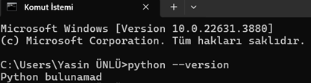
PYTHON KURULUMU
Python’un bilgisayara kurulumundan önce bu bilgisayara daha önce Python kurulmuş mu diye kontrol etmek istiyorsak komut satırında python –-version komutunu yazarız ve kurulu olup olmadığını kontrol edebiliriz. Eğer ki kurulu değil ise aşağıdaki gibi Python bulunamadı yazacaktır.
Not: Eğer daha önceden kurulu ise version bilgisi ile bize söyleyecektir. Eski bir Python sürümü kurulmuş ise bunu denetim masasından kaldırıp son sürümünü kurmak daha faydalı olacaktır.

Slide 26
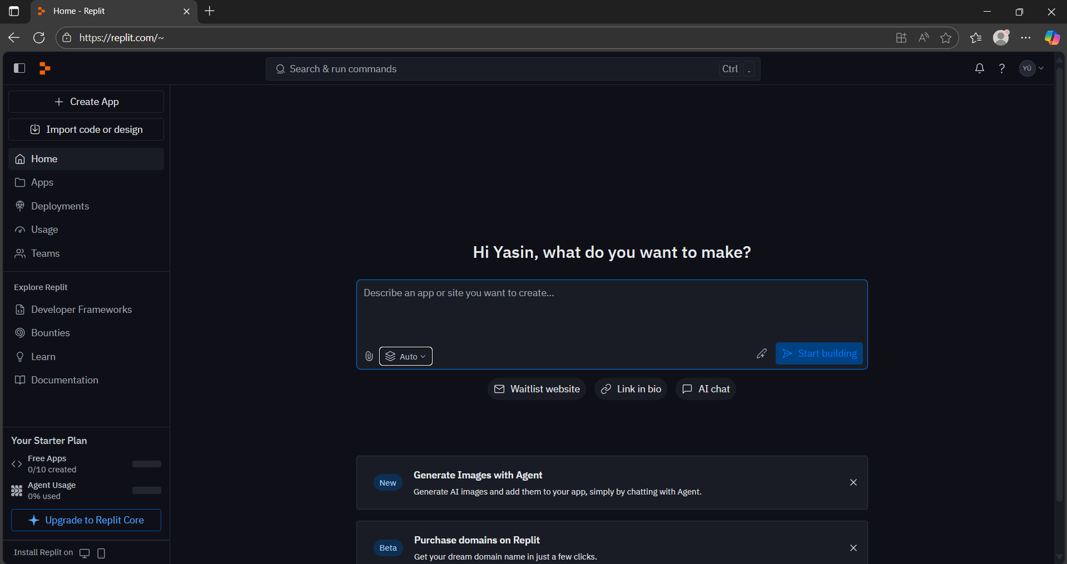
Not: Bilgisayara Python kurulumu yapmadan Python kodlarını çalıştırmak istiyor isek web sitelerinde yer alan online python editörlerinden yararlanabiliriz. Bu editörlerden sağlayan sitelerden bir tanesi: www.replit.com ‘dur

Slide 27
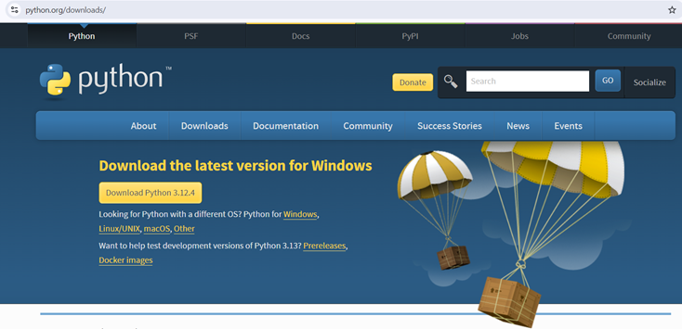
1. Python’u İndirme
  Python’un resmî web sitesine gidin: 👉 python.org
  Üst menüden “Downloads” bölümüne tıklayın. (Kendi işletim sistemimize göre web sitesinde yer alan son python sürümü bilgisayara indirilmelidir.)
    Bu işlemle birlikte bilgisayarınıza Python-x.y.z.exe dosyası inecektir.

Slide 28
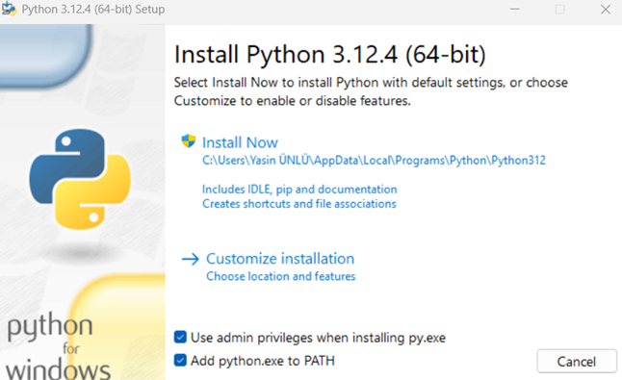
2. Kuruluma Başlama
  İndirilen .exe dosyasını çift tıklayarak çalıştırın.
  İlk ekranda mutlaka şu kutucuğu işaretleyin:
    ✅ “Add Python x.y to PATH”
  Ardından “Install Now” butonuna tıklayın.
  Windows size “Kullanıcı Hesabı Denetimi” sorarsa Evet seçin.
  Birkaç dakika içinde kurulum tamamlanacak ve ekranda:
    ✔️ “Setup was successful” yazısı görünecektir.
  “Close” butonuna tıklayarak pencereyi kapatın.

Slide 29
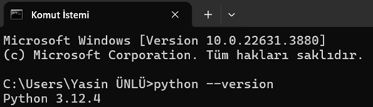

  Kurulum tamamlandıktan sonra komut satırı ekranından kurulup kurulmadığı kontrol edilmelidir.
3.12.4 sürümü kurulmuş.

Slide 30
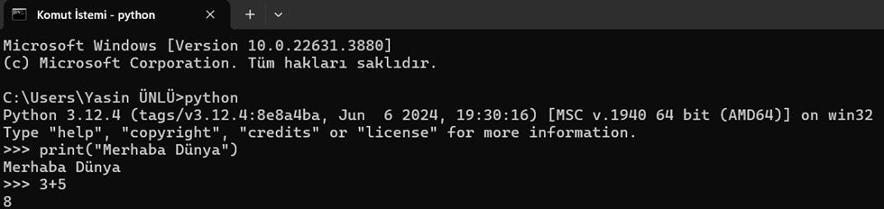
3. İlk Komutunuzu Çalıştırma
  Kurulum tamamlandıktan sonra: Komut satırı ekranından python yazılarak python kodları yazılabilir. (Interactive Shell)

Slide 31
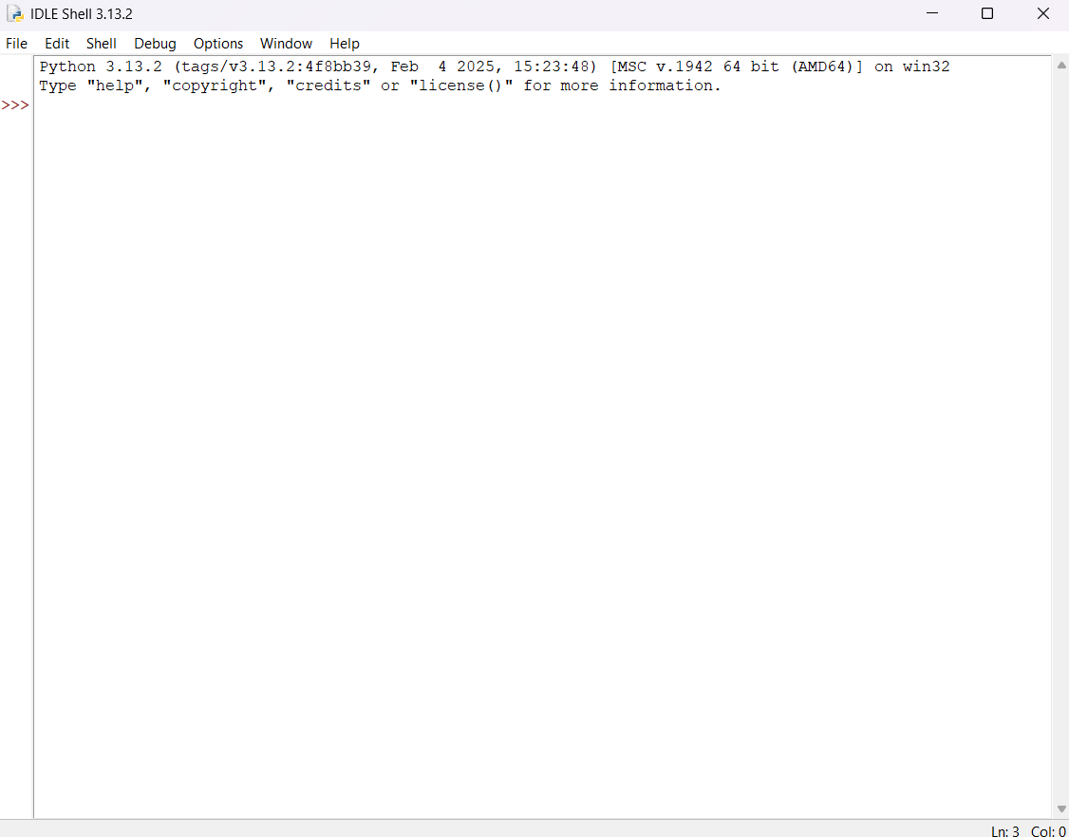
4. IDLE ile Çalışma
  Python, kurulumla birlikte IDLE (Integrated Development and Learning Environment) adlı bir geliştirme ortamı getirir.
  Başlat menüsünden “IDLE (Python 3.x 32-bit)” seçeneğini açın. Eğer açamazsanız komut satırına “python -m idlelib.idle” komutu ile açmayı deneyiniz.
  Karşınıza beyaz bir pencere gelir. Buna Shell denir.
  Burada da komut yazabilirsiniz.

Slide 32
✅ Artık Python bilgisayarınıza kurulmuş durumda ve ilk programınızı yazmaya hazırsınız! 🚀

Slide 33
Özetle:
Python, kurulumuyla birlikte kullanıcıya iki temel çalışma alanı sunar:
Ortam | Kullanım Amacı | Tanım
Etkileşimli Kabuk (Interactive Shell) | Küçük kod parçalarını hızla test etmek ve yorumlayıcının davranışını incelemek için idealdir. Büyük projeler için uygun değildir. | Komut satırı üzerinden doğrudan python yazılarak ulaşılan bu alan, yazılan her bir kod satırını Enter tuşuna basıldığı anda anlık olarak çalıştırır ve sonucu alt satıra yansıtır.
IDLE [Integrated Development and Learning Environment] | Hem etkileşimli kabuk gibi anlık denemeler yapma imkânı sunar hem de .py uzantılı bağımsız kod dosyaları oluşturarak karmaşık algoritmaları kaydetme, düzenleme ve hata ayıklama kolaylığı sağlar. | Python kurulumuyla birlikte yerleşik olarak gelen basit ve hafif bir IDE yazılımıdır.

Slide 34
Önemli Ayrım: IDE vs IDLE
Sıklıkla birbirine karıştırılan bu iki kavramdan:
  IDE (Integrated Development Environment): Yazılım geliştirmek için kullanılan tüm araçların (editör, derleyici, hata ayıklayıcı vb.) genel kategori adıdır.
    Örnek: PyCharm, Visual Studio.
  IDLE: Sadece Python'a özel olarak eğitim amacıyla tasarlanmış spesifik bir programın adıdır. Python kurulumuyla birlikte gelir.

Slide 35
UYGULAMA 2: PYTHON IDLE İLE BASİT TOPLAMA İŞLEMİ
Uygulamanın Amacı: IDLE üzerinde etkileşimli kabuk ve kod düzenleyici araçlarını kullanma, temel aritmetik operatörlerle matematiksel süreçleri kodlama ve program çıktılarını anlık olarak doğrulamak
Problem Senaryosu: Yerel sisteme kararlı bir şekilde entegre edilen Python yorumlayıcısının, tasarım aşaması (v0.1) tamamlanan Kod-Asistan projesinin ilk matematiksel fonksiyonlarını çalıştırması planlanmaktadır. Bu doğrultuda asistanın arka planda yürüteceği en temel veri işleme adımı olan iki sayısal veriyi toplama ve sonucu ekrana yansıtma sürecinin, IDLE araçları kullanılarak bilgisayar belleğinde somut şekilde çalıştırılması gerekmektedir.

Slide 36
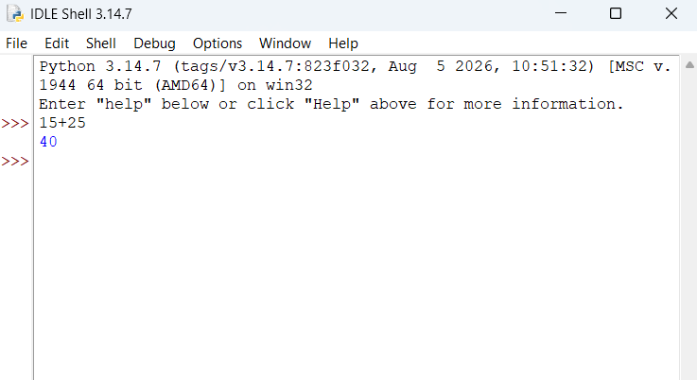


Uygulamanın Aşamaları:
1. Aşama: IDLE Etkileşimli Kabuk Kullanımı
  İşletim sisteminin başlat menüsünden IDLE (Python 3.x.x) uygulamasını arayarak açınız.
  Ekrana gelen etkileşimli kabuk alanına Python söz dizimine uygun temel matematiksel ifadeler (örneğin 15 + 25) yazarak anlık sonuçları inceleyiniz.

Slide 37
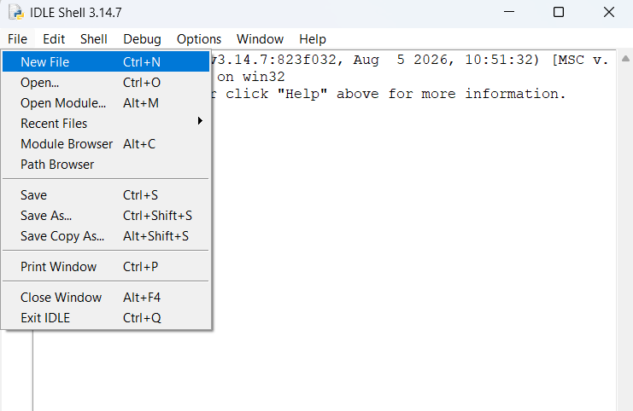
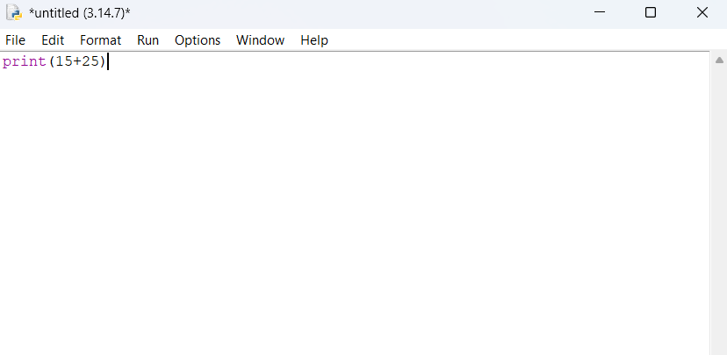
2. Aşama: Editör Modunda Program Dosyası Oluşturma
  Etkileşimli kabukta yapılan denemeler doğrudan düzenlenebilir bir .py dosyası olarak saklanmadığı için bağımsız bir kaynak dosyası oluşturmak amacıyla IDLE üst menüsünden File > New File bağlantısına tıklayınız.
  Açılan boş kod düzenleyici penceresine, iki sayının aritmetik toplama sürecini yürüten ve sonucu ekrana yazdıran şu standart Python komut bloklarını kodlayınız: print(15+25)

Slide 38
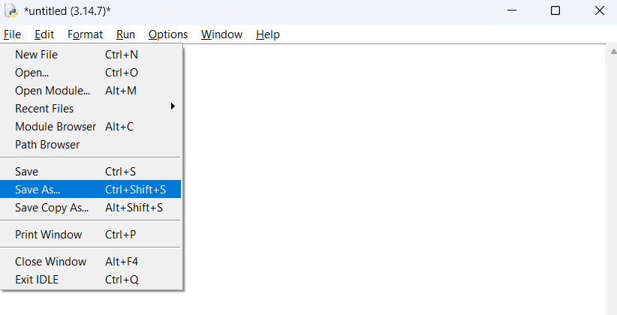
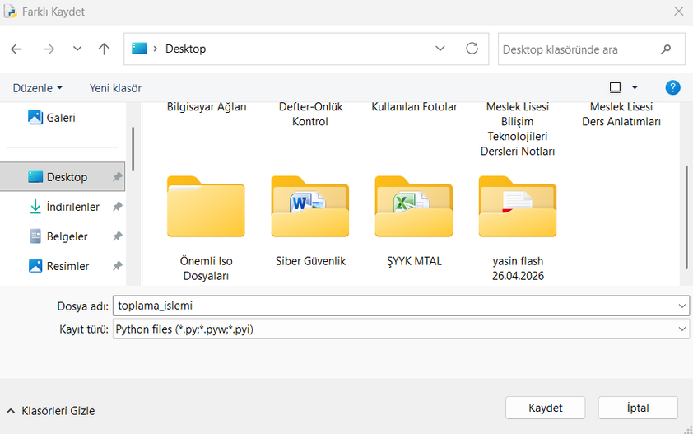

  Yazılan kod dosyasını yerel depoya kaydetmek amacıyla File > Save As menüsüne tıklayınız, dosya adını toplama_islemi şeklinde belirleyip .py (Python kaynak kodu) uzantısıyla kaydediniz.

Slide 39
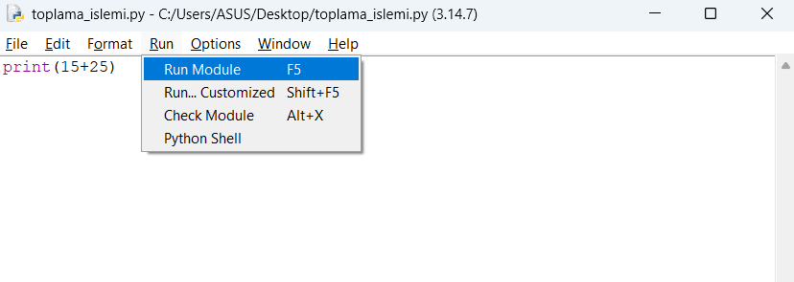
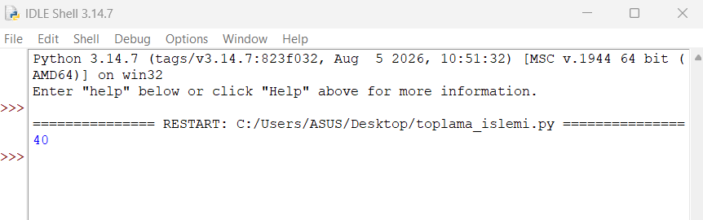
3. Aşama: Kodun Yorumlayıcı Tarafından Çalıştırılması
  Düzenleyici penceresinde kayıt altına alınan kod blokunu çalıştırmak için üst menüde yer alan Run > Run Module seçeneğine tıklayınız veya klavyeden doğrudan F5 fonksiyon tuşuna basınız.
  Editör penceresinden ayrılan akış, otomatik olarak IDLE kabuk (shell) ekranına geçiş yapar ve ekranda hesaplama işleminin somut çıktısı olan 40 değerini yansıtır. Böylece kâğıt üzerinde tasarlanan toplama algoritması, bilgisayar ortamında başarılı bir şekilde çalıştırılır.

Slide 40
2.1.6. Yazılım Geliştirme Ortamları
Python yerleşik etkileşimli kabuğu, programlama süreçlerinin temel mantığını kavramak ve küçük kod parçalarını anlık olarak test etmek açısından işlevsel bir yapı sunar. Ancak projelerin hacmi büyüdükçe, çoklu dosyaların yönetilmesi, yazım hatalarının anlık olarak denetlenmesi ve kod bloklarının kararlı bir hiyerarşiyle yapılandırılması için daha gelişmiş araçlara ihtiyaç duyulur.
İki Temel Kategori:
Kategori | Tanım | Örnekler
Kaynak Kod Editörleri | Temelde hafif ve çok hızlı çalışan metin editörleridir. Metin düzenleme ve söz dizimi kurallarına göre kod renklendirme yaparlar. Haricî eklentilerle (plugin) güçlendirilebilirler. | Visual Studio Code, Sublime Text, Atom
Entegre Geliştirme Ortamları (IDE) | Yazılımın kodlanması, test edilmesi, hata ayıklanması ve derlenmesini içerir. Çok sayıda aracı tek çatı altında topladığı için daha kapsamlıdır. Gerekli tüm araçlar ve kütüphane yöneticileri sisteme yerleşik gelir. | PyCharm, Spyder, Visual Studio

Slide 41
Gelişmiş Kod Editörleri ve IDE'lerin Sunduğu Özellikler:
Özellik | Açıklama | Faydası
Akıllı Kod Tamamlama | Yazım esnasında komutların eksik kalan kısımlarını otomatik şekilde önerir. | Kodlama hızını artırır, hatalı komut yazılma riskini azaltır.
Söz Dizimi Denetimi | Kodlama esnasında yapılan yazım hatalarını ve eksik bırakılan karakterleri (parantez, tırnak işareti vb.) anında tespit eder. | Hataları çalıştırmadan önce görme imkânı sağlar.
Kod Renklendirme | Kaynak kod içerisindeki anahtar kelimeleri, değişkenleri, metinsel ifadeleri ve sayısal değerleri farklı renk tonlarıyla yansıtır. | Kodun okunabilirliğini ve takibini kolaylaştırır.
Proje ve Dosya Yönetimi | Birden fazla kaynak kod dosyasının, tasarım belgesinin ve sürüm notunun tek bir panel üzerinden düzenli ve hiyerarşik bir şekilde yönetilmesini sağlar. | Büyük projelerde düzeni korur.

Slide 42
Popüler Python Geliştirme Ortamları ve Kullanım Alanları
Geliştirme Ortamı | Türü | Öne Çıkan Özellikleri ve Kullanım Alanları
Visual Studio Code | Kaynak Kod Editörü | Hafif ve esnek yapısıyla öne çıkar. Resmî Python eklentileri vasıtasıyla IDE özelliklerini kazanarak kararlı bir çalışma alanı sunar.
PyCharm (Community) | IDE | Python dili için özel tasarlanmıştır. Proje yönetimi, gelişmiş hata ayıklama ve kod analiz araçları bakımından yapılandırılmış bir mimariye sahiptir.
Jupyter Notebook | Web Tabanlı Ortam | Kodların bağımsız hücreler hâlinde adım adım çalıştırılmasına ve sonuçların anlık görselleştirilmesine imkân tanır. Özellikle veri analizinde tercih edilir.
Spyder | IDE | Bilimsel hesaplama araçlarını tek bir arayüzde toplar. Matematiksel modellemeler ve akademik araştırmalar için optimize edilmiştir.
Google Colab | Bulut Tabanlı Ortam | Yerel kurulum gerektirmeyen tarayıcı tabanlı bir ortamdır. Uzak sunucular üzerinden Python kodları yazılmasına ve çalıştırılmasına olanak tanır.

Slide 43
UYGULAMA 3: GELİŞMİŞ KAYNAK KOD EDİTÖRÜNÜN KURULUMU VE YAPILANDIRILMASI
Uygulamanın Amacı: Visual Studio Code (VS Code) programını resmî kaynaklardan güvenle indirmek, bilgisayara kurmak ve Python çalışma alanını (Workspace) hazırlamak
Problem Senaryosu: Yerel sisteme entegre edilen Python yorumlayıcısının, sarmal olarak yürütülen Kod-Asistan projesinin kaynak kodlarını ve tasarım belgelerini daha düzenli işleyebilmesi istenmektedir. IDLE kabuk arayüzü temel denemeler için işlevsel olsa da projenin hacmi büyüdükçe çoklu dosyaların yönetilmesi ve akıllı kod tamamlama özelliklerinin kullanılması bir ihtiyaç hâline gelmiştir. Bu ihtiyacı karşılamak üzere endüstri standartlarında bir geliştirme ortamının yerel bilgisayarda kurulması ve yapılandırılması gerekmektedir.

Slide 44
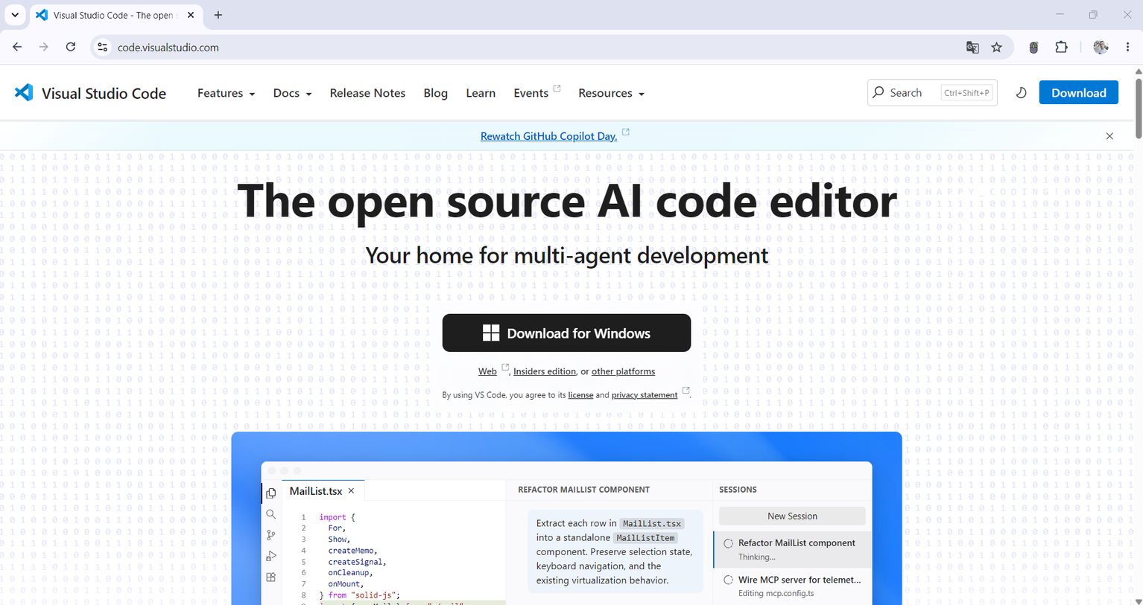
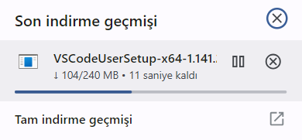
Uygulamanın Aşamaları:
1. Aşama: Güvenli Dağıtım Kanalından İndirme
  İnternet tarayıcısı üzerinden Visual Studio Code platformunun resmî dağıtım kanalı olan code.visualstudio.com adresine erişim sağlayınız.
  Ana sayfada yer alan ve işletim sisteminin mimari yapısına uygun olarak sunulan indirme bağlantısına tıklayarak kurulum paketini yerel depoya aktarınız.

Slide 45
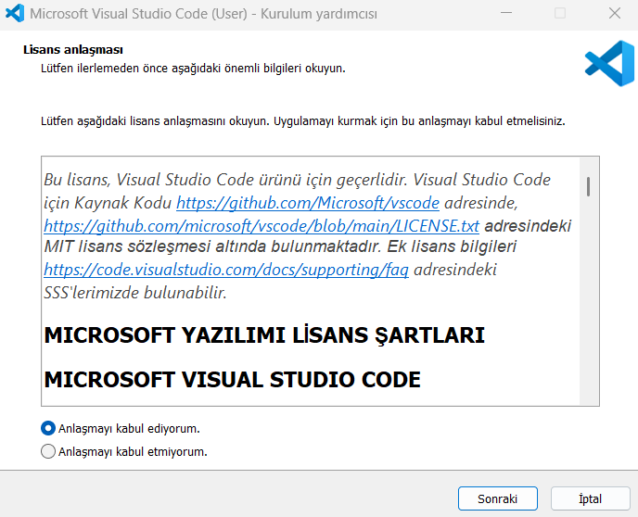
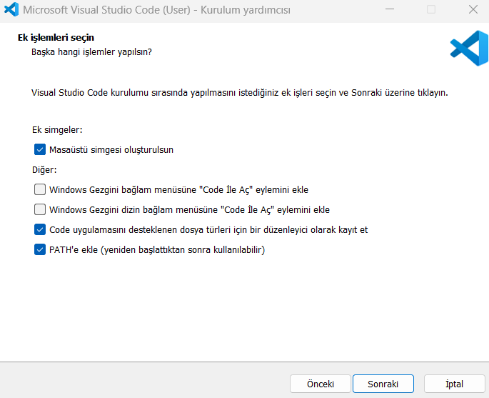
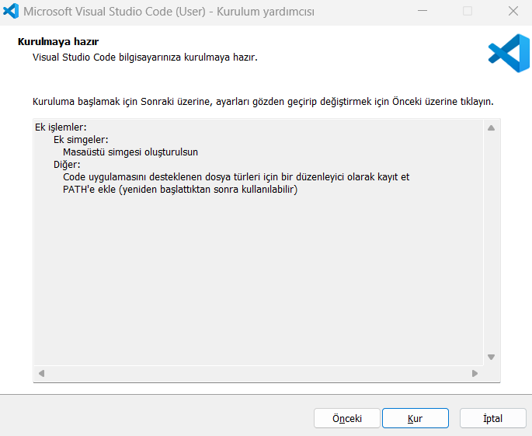
2. Aşama: Kurulum ve Sistem Değişkenlerinin Yapılandırılması
  İndirilen çalıştırılabilir kurulum dosyasını çalıştırarak yükleme sihirbazını başlatınız. İlk aşamada ekrana gelen kullanıcı lisans sözleşmesi metnini inceleyerek, Anlaşmayı kabul ediyorum seçeneğini işaretleyip Sonraki butonuna tıklayınız.
  Kurulum seçeneklerinin yer aldığı ekranda, işletim sisteminin komut satırı üzerinden editöre doğrudan erişebilmesini sağlayan PATH'e ekle (add to PATH) onay kutucuğunu işaretleyiniz. İsteğe bağlı olarak masaüstü simgesi oluşturma seçeneğini de seçerek Sonraki adımını takip ediniz.
  Özet penceresinin ardından Kur butonuna tıklayarak dosyaların sisteme aktarılma sürecini başlatınız. Yükleme barının tamamlanmasıyla birlikte editörü ilk kullanıma hazır hâle getiriniz.

Slide 46
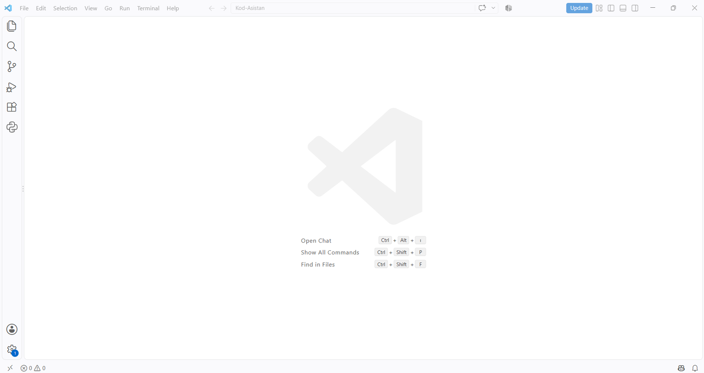
3. Aşama: İlk Çalışma Alanının Oluşturulması
  Program ilk açıldığında kullanıcıyı karşılayan sade arayüzün sol tarafında dikey bir araç paneli yer alır. Bu panel; dosya gezgini, arama modülü, kaynak kontrolü ve eklentiler pencerelerine hızlı erişim sağlar.

Slide 47
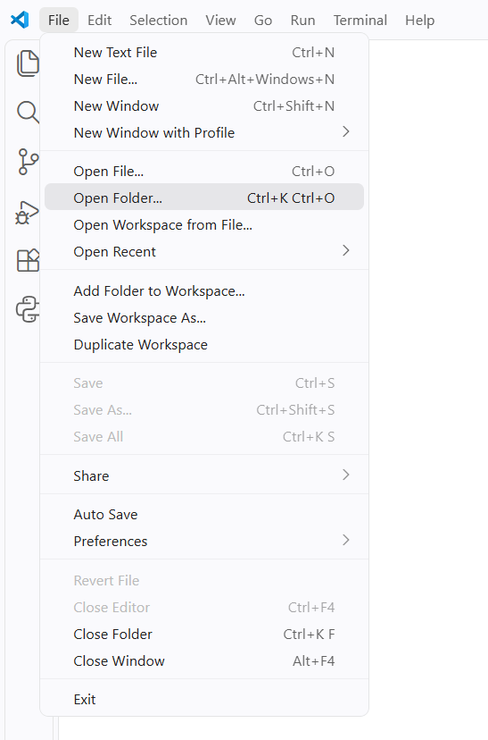
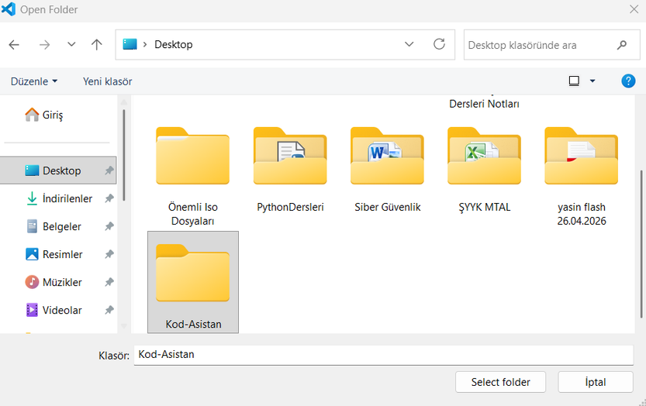
  Dönem boyu geliştirilecek Kod-Asistan projesine ait tüm belgelerin tek bir merkezden sistematik olarak yönetilebilmesi için üst menüde yer alan File > Open Folder (Dosya > Klasör Aç) sekmesi kullanılır. Bilgisayarın yerel deposunda önceden oluşturulmuş proje klasörünü seçerek editöre dâhil ediniz.

Slide 48
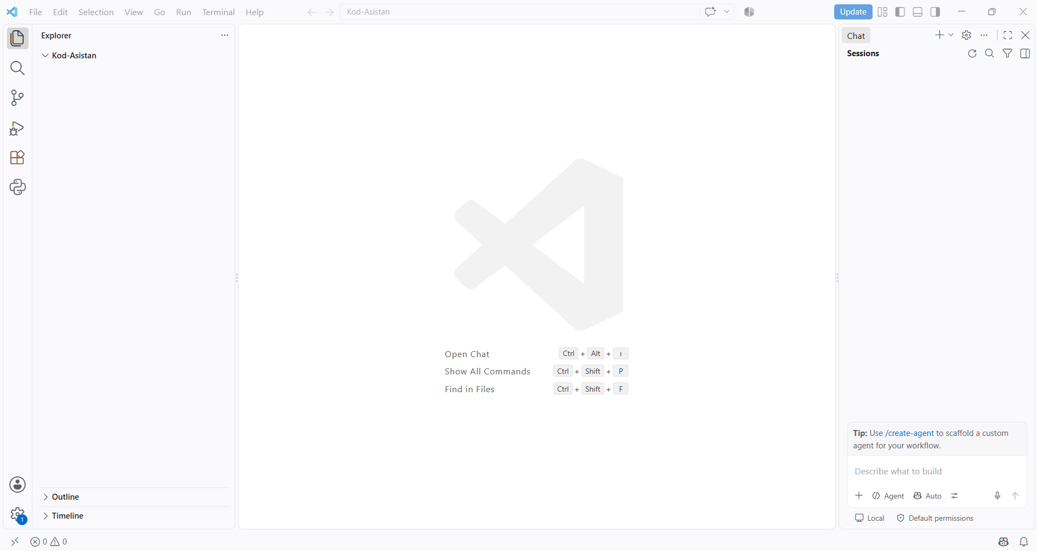

Slide 49
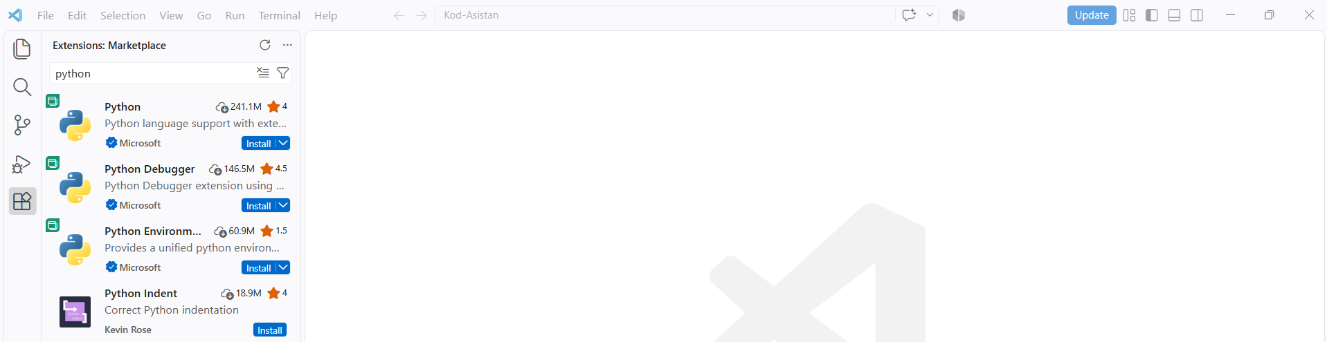
4. Aşama: Python Eklentisi ile Editörü Güçlendirme
  Visual Studio Code'un ilk kurulduğunda genel amaçlı bir metin editörü yapısında olduğunu fark ediniz. Bu ortamın Python kaynak kodlarını algılayabilmesi, söz dizimi hatalarını anlık olarak denetleyebilmesi ve akıllı kod tamamlama mekanizmalarını devreye sokabilmesi için eklenti desteğiyle yapılandırılması gerektiğini göz önünde bulundurarak hazırlıklarınızı tamamlayınız.
  Editör arayüzünün sol tarafında bulunan dikey araç panelindeki üst üste binen dört kare sembolüne sahip Extensions (Eklentiler) sekmesine tıklayınız (Bu panele klavyeden Ctrl + Shift + X kombinasyonuyla da doğrudan erişim sağlanabilir.).
    Açılan eklenti mağazası arama çubuğuna aralarında boşluk bırakmadan Python ifadesini yazınız.
    Listelenen sonuçlar arasından yayıncısı Microsoft olan resmî Python eklentisini seçiniz. Eklenti detay panelinde yer alan mavi renkli Install (Kur) butonuna tıklayarak entegrasyon sürecini başlatınız.
    Birkaç saniye süren indirme ve kurulum döngüsünün ardından butonun üzerinde Uninstall (Kaldır) yazısı belirdiğinde editörün Python kaynak kodlarını profesyonel standartlarda işleyebilecek teknik yetkinliğe ulaştığını doğrulayınız.

Slide 50
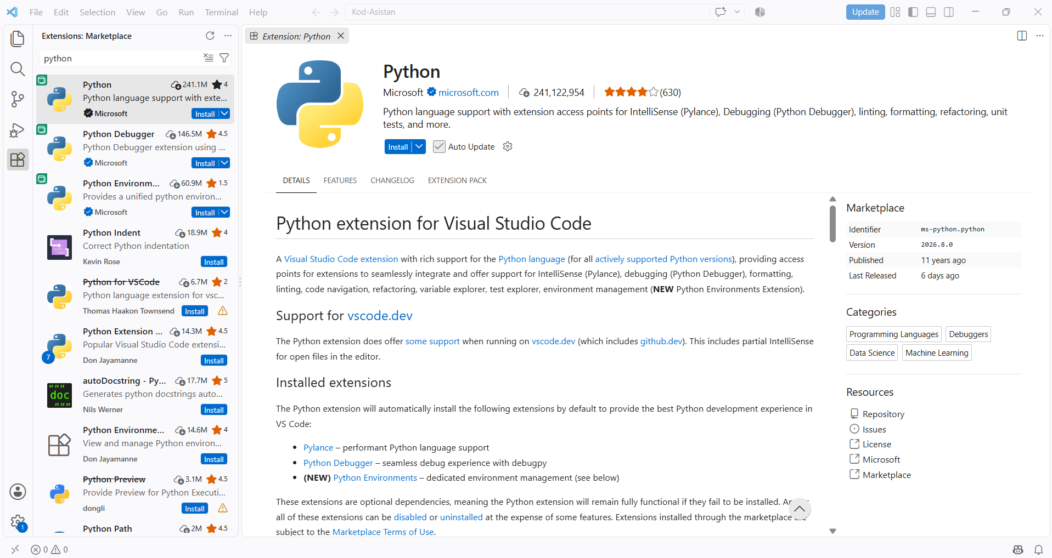

Slide 51
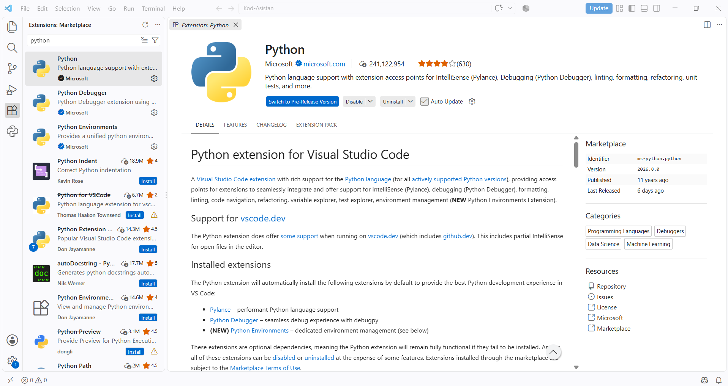

Slide 52
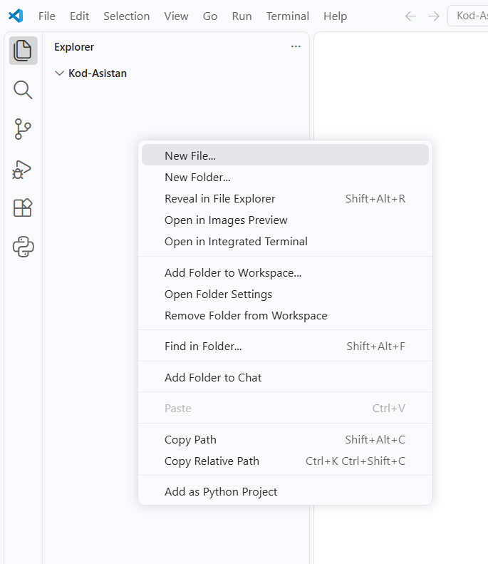
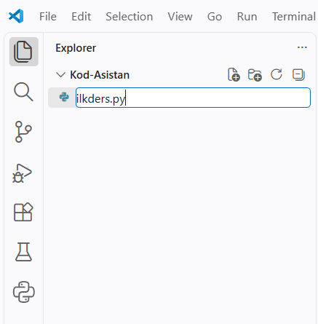
İlk python dosyasını oluşturalım:
Sağ tik

Slide 53
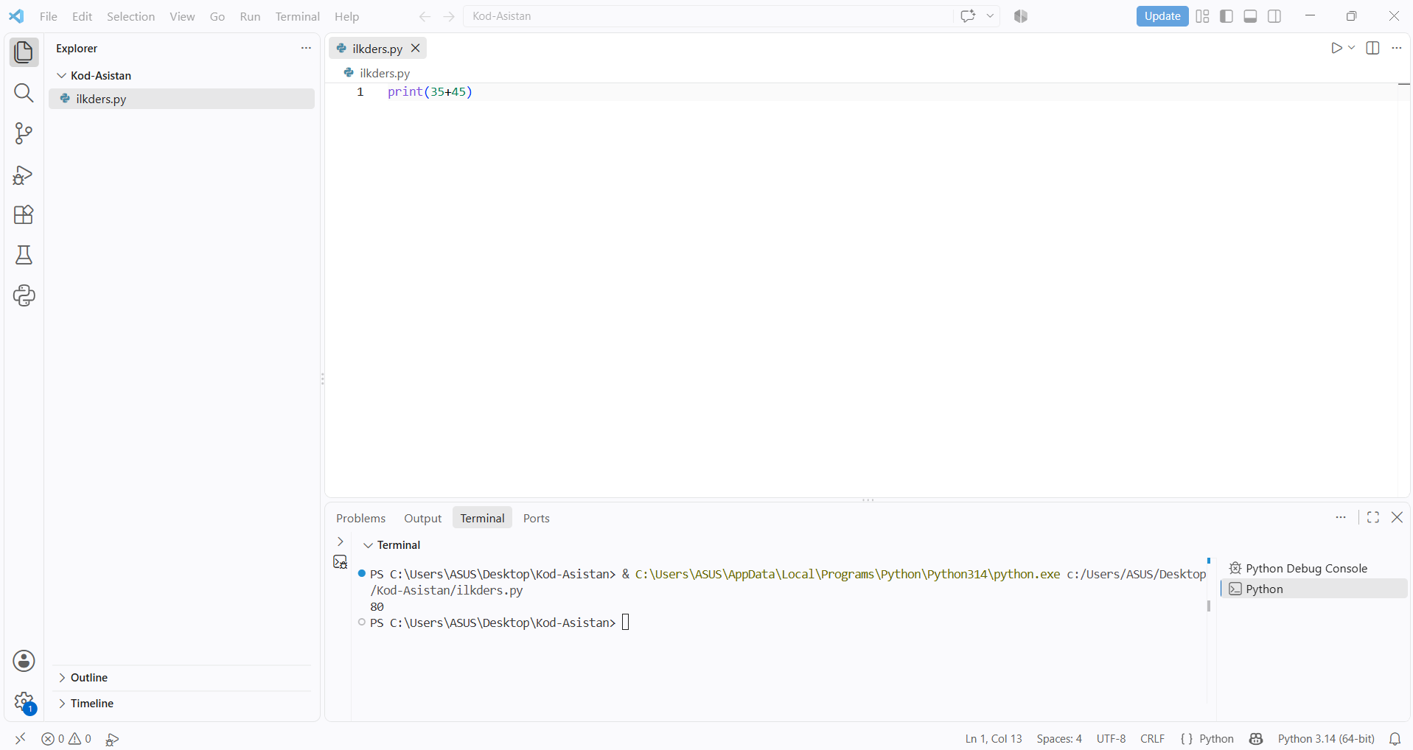
Oluşturduğumuz python dosyasına print(35+45) kodunu yazınız ve çalıştırınız.

Slide 54
5. Aşama: Projenin Dijital Depoya Aktarılması
  Visual Studio Code üzerinde oluşturulan kod_asistanim çalışma alanının ve projenin başlangıç dosyalarının küresel bir bulut deposunda yedeklenmesi, kodların güvenliği ve dürüst sürüm kontrolü açısından kritik bir adımdır. Proje dosyalarınızı tarayıcı üzerinden GitHub platformuna yüklemek için aşağıdaki adımları planlı bir disiplinle uygulayınız.
    İnternet tarayıcınızdan https://github.com adresine erişim sağlayıp giriş yapınız.
    Kod asistan deponuzu açınız.
    Depo ekranının üst menüsünde yer alan uploading an existing file (mevcut bir dosyayı yükle) bağlantısına tıklayınız.
    Bilgisayarınızın yerel deposundaki kod_asistanim klasörü içerisinde yer alan tüm başlangıç dosyalarını ve tasarım belgelerini sürükleyerek tarayıcıdaki bu alana bırakınız.
    Commit changes (Değişiklikleri kaydet) kutucuğunun başlık alanına dürüstlük ilkesi çerçevesinde projenin ilk adımını tanımlayan İlk sürüm yapılandırması tamamlandı notunu yazınız ve Commit changes butonuna tıklayarak yükleme döngüsünü tamamlayınız.

Slide 55
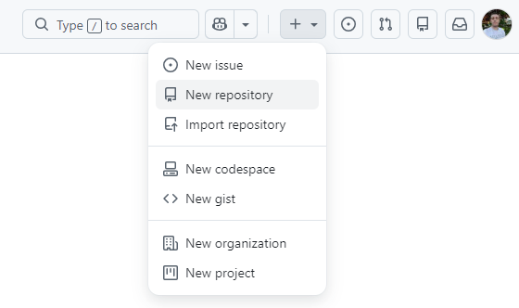
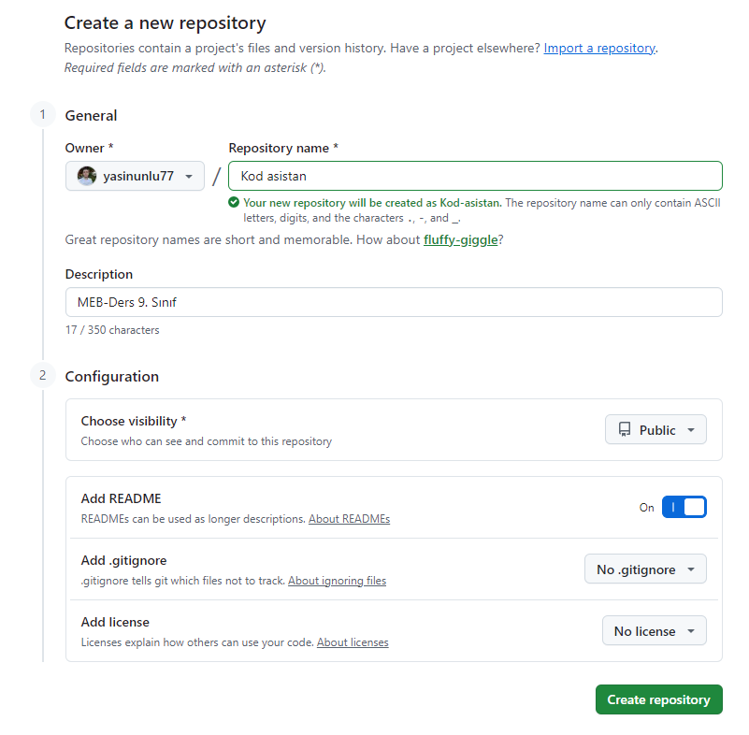

Slide 56
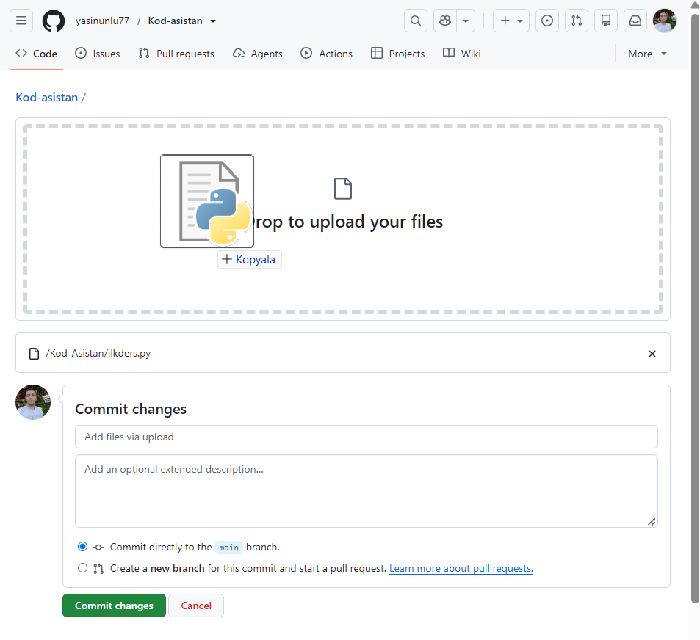
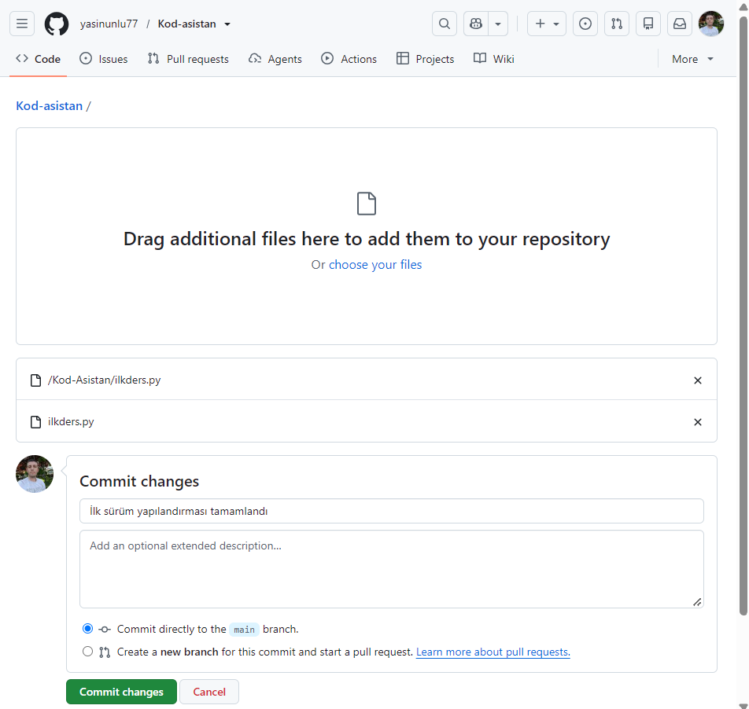

Slide 57
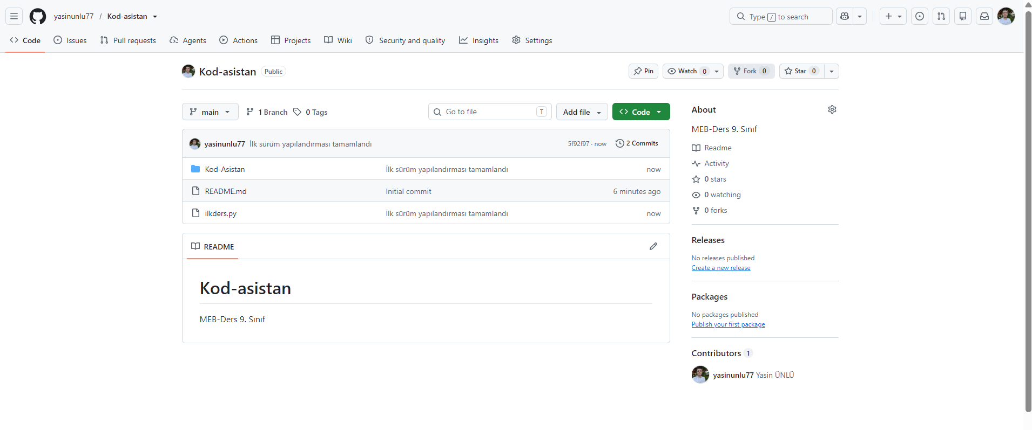

Slide 58
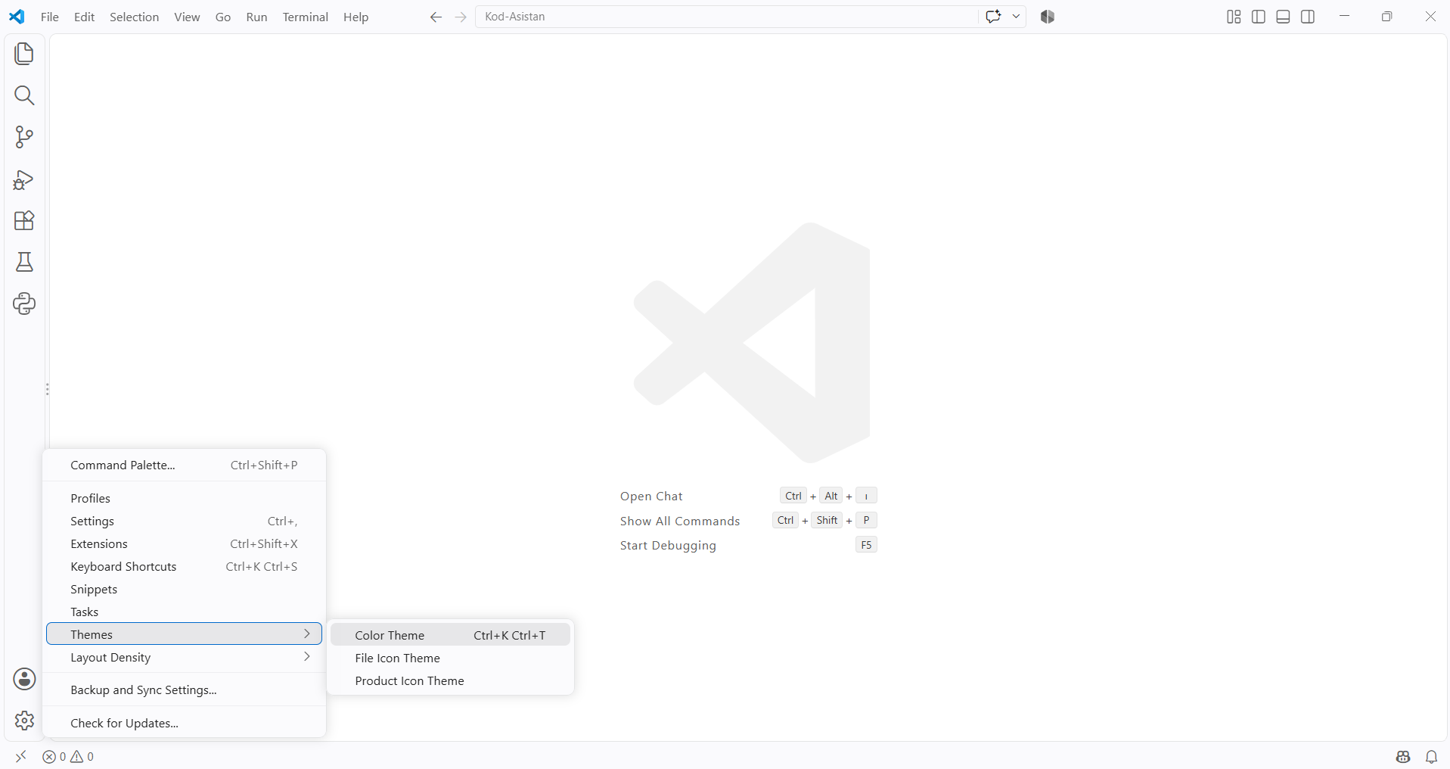

Visual Studio Görünüm Ayarlarını Değiştirme:

Slide 59
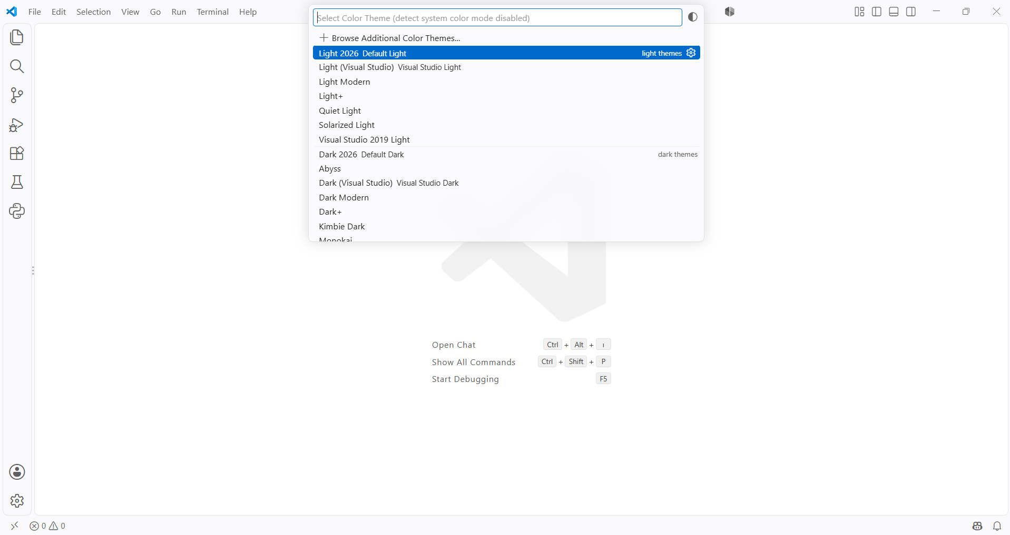

Slide 60
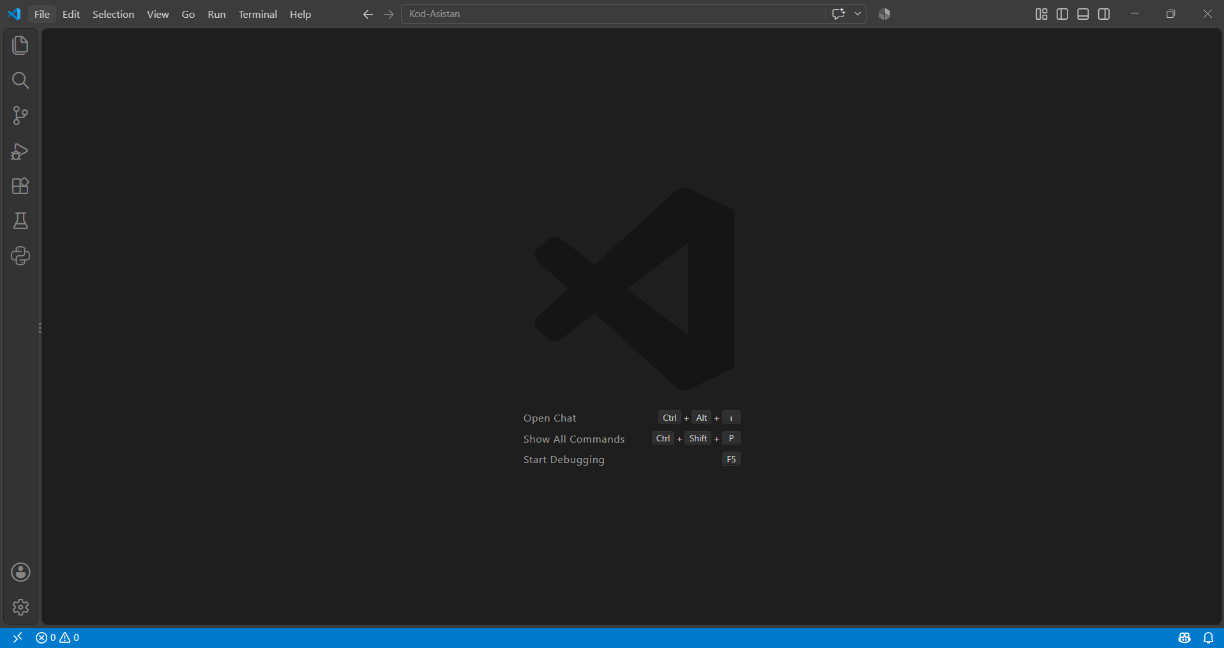

Slide 61
Düşünelim-Tartışalım
Bir telefon numarasını aklınızda tutmaya çalışıyorsunuz ancak biri size başka bir şey söylediğinde veya dikkatiniz dağıldığında o numarayı hemen unutabiliyorsunuz.
Bilgisayarların geçici belleği olan RAM (Rastgele Erişimli Bellek) de tıpkı insan zihninin bu kısa süreli hafızası gibi çalışır. Sistemin enerjisi kesildiğinde veya program kapatıldığında içindeki tüm geçici veriler (değişkenler) silinir.
Sizce bilgisayarlar, işlem yaparken değişkenleri neden doğrudan kalıcı diske değil de RAM'e alırlar?
Bu geçici varlığın çalışma hızına olan etkisi nedir? Düşüncelerinizi arkadaşlarınızla tartışınız.

Slide 62
2.1.7. Temel Veri Türleri
Bilgisayar belleğine kaydedilecek verilerin nitelikleri, boyutları ve üzerlerinde hangi matematiksel veya mantıksal işlemlerin yapılabileceği veri türü (data type) kavramı ile belirlenir.
Python dilinde değişkenlerin veri türleri, türetildikleri anda dinamik olarak yorumlayıcı tarafından atanır.

Slide 63
Python Dinamik Tipli Bir Dildir:
Python, dinamik tipli (dynamically typed) bir programlama dilidir. Bu mimari gereği bir değişken tanımlanırken onun hangi veri türünde olacağını önceden belirtmek zorunlu değildir. Değişkenin veri türü, içine aktarılan değere göre otomatik olarak belirlenir. Daha da önemlisi, aynı değişken akış içerisinde farklı bir değer aldığında son atanan yeni değere göre veri türü de anlık ve dinamik şekilde değişir.

Slide 64
Dört Temel Veri Türü:
Veri Türü | İngilizce Adı | Kısaltma | Tanım | Örnek
Tam Sayı | Integer | int | Kesirli kısmı bulunmayan; pozitif, negatif veya sıfır değerini alabilen sayısal veri türüdür. | ogrenci_sayisi = 34, hava_sicakligi = -5
Ondalıklı Sayı | Floating Point | float | Kesirli veya ondalıklı kısımları bulunan, bilimsel hesaplamalarda ve hassas ölçümlerde kullanılan sayısal veri türüdür. Python dilinde ondalık kısımlar virgül (,) değil uluslararası standart gereği nokta (.) karakteriyle ayrılır. | urun_fiyati = 89.90, pi_sayisi = 3.14159
Metinsel Veri | String | str | Tek tırnak '...' veya çift tırnak "..." işaretleri arasında tanımlanan; alfabetik karakterler, rakamlar ve özel sembollerden oluşan karakter dizileridir. Rakamlardan oluşsalar dahi string türündeki verilerle doğrudan aritmetik işlem yapılamaz. | kullanici_adi = "gokturk_9", okul_numarasi = "1071"
Mantıksal Veri | Boolean | bool | Sadece iki farklı durumun kontrolünde kullanılan, mantıksal karar süreçlerinin temelini oluşturan veri türüdür. Alabileceği değerler yalnızca Doğru veya Yanlış ifadeleridir. | sistem_acik_mi = True, bakiye_yeterli_mi = False

Slide 65
Günlük Hayat Benzetmesi:
Veri Türü | Benzetme
int | Bir sınıftaki öğrenci sayısı (tam sayı)
float | Bir ürünün fiyatı (89.90 TL)
str | Bir kişinin adı ("Ayşe")
bool | Bir sorunun cevabı (Evet/Hayır)

Slide 66
2.1.8. type() Fonksiyonuyla Veri Türü Analizi
Yazılım geliştirme sürecinde bir değişkenin veya değerin veri türünü belirlemek için Python'un yerleşik type() fonksiyonu kullanılır. Bu fonksiyon, parametre olarak verilen değişkenin ya da değerin hangi veri türüne (sınıfa) ait olduğunu döndürerek programcının veri tipini doğrulamasını sağlar.
Kullanım Şekli:
type( değişken_veya_değer )

Slide 67
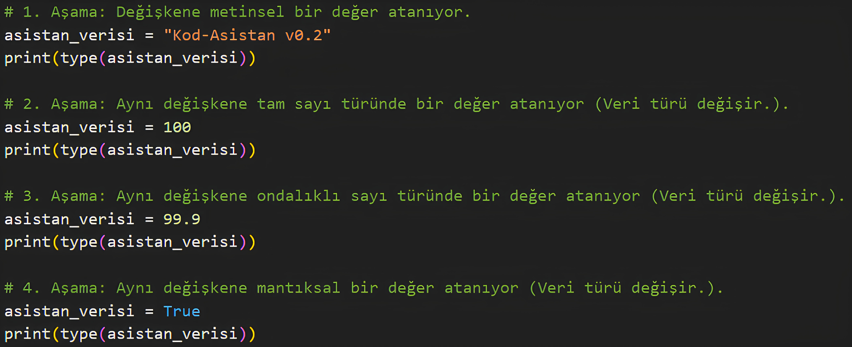
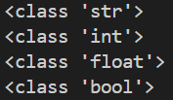
📝 ÖRNEK 1: DİNAMİK VERİ TÜRÜ DEĞİŞİMİ VE DENETİMİ
Problem Senaryosu: Kod-Asistan projesinin merkezi veri yönetim katmanında asistan_verisi adında tek bir değişken tanımlanmıştır. Bu değişkenin program akışı boyunca aldığı yeni değerlere bağlı olarak bilgisayarın geçici belleğindeki yapısının nasıl dönüştüğü test edilecektir.
Örnek Kod Bloku:
Terminal Çıktı Analizi:

Slide 68

Kod Gözden Geçirme (Code Review) Çıkarımı:
Python'un veri türünü anlık olarak değiştirmesi, büyük bir esneklik sağlasa da aynı değişkeni (örneğin asistan_verisi) akış boyunca farklı amaçlarla kullanmak veri tutarsızlığına yol açabilir. Bunun yerine her veri için amacına uygun yeni isimler (asistan_adi, asistan_puani vb.) kullanılmalıdır.

Slide 69
2.1.9. Değişken Tanımlama Kuralları
Programlama dillerinde değişkenler, bellekte tutulan verilere program içerisinden erişmek için kullanılan mantıksal isimlerdir. Python gibi yüksek seviyeli programlama dillerinde programcılar bellek adresleriyle doğrudan ilgilenmek yerine verilere anlamlı değişken adları vererek kodlarını daha okunabilir ve yönetilebilir hâle getirir. Yazılan kaynak kodların Python yorumlayıcısı tarafından doğru şekilde işlenebilmesi için değişken adları belirlenirken Python'un söz dizimi (syntax) kurallarına uyulması zorunludur. Ayrıca, okunabilir ve sürdürülebilir kod geliştirmek amacıyla Python'un resmî stil kılavuzu olan PEP 8'de yer alan isimlendirme önerilerine uyulması sektörde yaygın olarak tavsiye edilir.

Slide 70
Temel Değişken Tanımlama Kuralları:
Kural 1:
  Karakter Kısıtlaması: Değişken isimleri sadece alfabetik karakterler (A-Z, a-z), rakamlar (0-9) ve alt çizgi (_) karakterini barındırabilir. Bunların dışındaki hiçbir özel sembol (nokta, virgül, soru işareti, tire, boşluk vb.) değişken isminde yer alamaz.
    Doğru Örnek: asistan_adi
    Yanlış Örnek: asistan-adı
Kural 2:
  Başlangıç Kriteri: Bir değişken ismi kesinlikle bir rakam ile başlayamaz. İsimler ya alfabetik bir karakterle ya da alt çizgi (_) işaretiyle başlamak zorundadır.
    Doğru Örnek: etap_skor_3, _etap3
    Yanlış Örnek: 3etap_skor
Kural 3:
  Büyük-Küçük Harf Duyarlılığı: Python dili, büyük ve küçük harfleri farklı karakterler olarak değerlendirir. Bu nedenle aynı harflerden oluşsa bile yazımında büyük-küçük harf farkı bulunan kelimeler, bellekte tutulan verilere erişmek için kullanılan farklı değişken adları olarak kabul edilir.
    Örnek: asistan_adi, Asistan_Adi ve ASISTAN_ADI üç farklı değişkendir.

Slide 71
Kural 4:
  Resmî Dil Anahtarları: Python dilinin kendi iç mekanizmasını yönetmek ve komutları işletmek adına kendine ayırdığı bazı özel kelimeler (keywords) değişken adı olarak kullanılamaz.
    Yanlış Örnek: if, else, True, False, while, for
Kural 5:
  Türkçe Karakter Standardı: Python yorumlayıcısı Unicode karakter setini desteklediği için Türkçe karakterleri (ç, ğ, ı, ö, ş, ü) teknik olarak kabul etse de küresel yazılım standartları ve kodun farklı işletim sistemlerinde kararlı çalışabilmesi adına değişken isimlerinde sadece İngiliz alfabesindeki karakterlerin kullanılması önerilir.
    Doğru Örnek: asistan_surumu
    Yanlış Örnek: asistan_sürümü

Slide 72
2.1.10. Değişken Adlandırma Standartları (Notasyonlar)
Yazılım projelerinde birden fazla kelimeden oluşan değişken isimlerinin okunabilirliğini artırmak amacıyla tüm dünyada kabul görmüş iki temel adlandırma standardı kullanılır.
Yılan Gösterimi (snake_case):
  Tüm harflerin küçük yazıldığı ve kelimelerin birbirine alt çizgi (_) karakteriyle bağlandığı yöntemdir.
    Örnek: kullanici_giris_tarihi, asistan_bellek_kapasitesi
    Python'da Kullanımı: Python literatüründe değişken ve fonksiyon isimleri için bu standardın kullanılması kurumsal olarak tavsiye edilir.
Deve Gösterimi (camelCase):
  İlk kelimenin tüm harflerinin küçük, sonraki her kelimenin ise ilk harfinin büyük yazıldığı ve kelimelerin bitişik kurgulandığı yöntemdir.
    Örnek: kullaniciGirisTarihi, asistanBellekKapasitesi
    Python'da Kullanımı: Diğer programlama dillerinde (Java, C#) yaygın olarak kullanılır.

Slide 73
Değişken Adlandırma Standartlarına İlişkin Doğru ve Hatalı Kullanım Senaryoları
Değişken Tanımlaması | Durum | Karşılaşılan Söz Dizimi Hatası / Gerekçe
asistan_sürümü = 0.2
1.kullanici_adi = "Ali"
kullanıcı adı = "Veli"
if = "Kod-Asistan"
kod_asistan_v02 = True

Slide 74
Değişken Adlandırma Standartlarına İlişkin Doğru ve Hatalı Kullanım Senaryoları
Değişken Tanımlaması | Durum | Karşılaşılan Söz Dizimi Hatası / Gerekçe
asistan_sürümü = 0.2 | Geçerli ancak önerilmez | Teknik olarak çalışsa da küresel standartlar gereği 'ü' harfi yerine 'u' kullanılmalıdır (asistan_surumu).
1.kullanici_adi = "Ali" | Hatalı | SyntaxError: Değişken isimleri rakamla başlayamaz.
kullanıcı adı = "Veli" | Hatalı | SyntaxError: Kelimeler arasında boşluk karakteri kullanılamaz.
if = "Kod-Asistan" | Hatalı | if ayrılmış anahtar kelime (reserved word) olduğundan veri atanamaz.
kod_asistan_v02 = True | Doğru | Karakter kısıtlamalarına, başlangıç kriterine ve standart notasyona tamamen uygundur.

Slide 75
2.1.11. Sabitler
Yazılım geliştirme sürecinde bazı verilerin değerleri programın başlangıcından son adımına kadar sürekli olarak değişebilir, bu tür veriler için değişkenler kullanılır.
Bir yazılım mimarisinde programın çalışma süresince değiştirilmemesi amaçlanan ve aynı değeri koruması beklenen verilere sabit (constant) adı verilir.

Slide 76
Python'da Sabitler:
Python'da sabitler teknik olarak değiştirilebilir ancak adlandırma kuralları ve geliştirici uzlaşısı gereği değiştirilmemeleri beklenir. Sabitler, yazılımın kararlılığını ve yönetilebilirliğini şu iki temel mekanizma ile güçlendirir:
Mekanizma | Açıklama
Mantıksal Hataların Önlenmesi | Büyük harfle yazılan sabit adları, bu değerlerin program akışı içinde değiştirilmemesi gerektiğini geliştiricilere bildirir ve kritik parametrelerin yanlışlıkla değiştirilmesi riskini azaltır.
Kod Okunabilirliği ve Kolay Bakım (Maintainability) | Kod bloku içerisinde birden fazla yerde kullanılan bir verinin (örneğin yerel bir sunucu adresinin) tek bir merkezden yönetilmesini sağlar. İlgili veri değiştiğinde binlerce satırı düzenlemek yerine sadece en baştaki sabiti güncellemek yeterlidir.

Slide 77
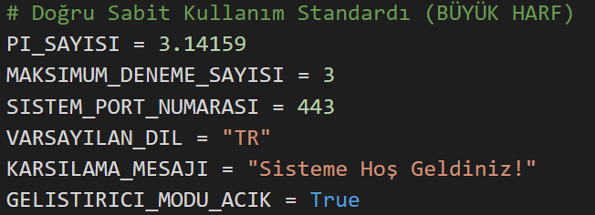
Önemli Not:
  Birçok geleneksel programlama dilinde (C++, Java, C# vb.) bir veriyi sabit yapmak için const veya final gibi katı söz dizimi anahtarları kullanılır ve bu verinin değeri sonradan değiştirilmek istendiğinde derleyici doğrudan hata verir.
  Python, yapısı gereği katı bir const mekanizmasına sahip değildir. Python yorumlayıcısı, teknik olarak tüm isimlendirmeleri birer değişken gibi işler.
    Bu durum, Python dünyasında okunabilirliği artırmak ve tutarlılığı sağlamak amacıyla Python topluluğunda benimsenen adlandırma geleneğinin (PEP 8 isimlendirme kuralının) doğmasını zorunlu kılmıştır. Python'da sabit olarak kullanılması amaçlanan isimler, PEP 8 adlandırma önerisine göre genellikle tüm harfleri büyük olacak ve kelimeler alt çizgiyle (_) ayrılacak biçimde yazılır.

Slide 78

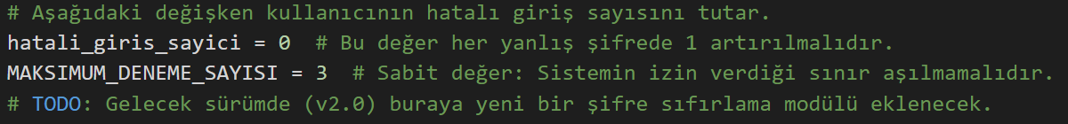
Bilgi Kutusu: YORUM SATIRI
  Python'da # (diyez) işareti ile başlayan bu satırlar, makineye değil doğrudan insana hitap eder.
  Profesyonel yazılımcılar; kodun ne işe yaradığını takım arkadaşlarına anlatmak veya daha sonra hatırlamak için bu yöntemi kullanır.
  Siz de kodlarınıza # ile açıklamalar ekleyerek bu alışkanlığı edinebilirsiniz.
Örnek Kullanım:

Slide 79
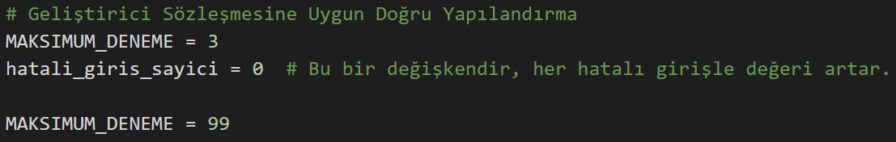
📝 ÖRNEK 2: SEKTÖREL SABİT STANDARDI VE MANTIKSAL DENETİM
Kod-Asistan projesinin kullanıcı giriş panelinde, siber güvenlik önlemi olarak bir kullanıcının en fazla 3 kez hatalı şifre girme hakkı bulunmaktadır. Projenin kararlılığını korumak adına bu üst sınır değeri bir sabit olarak kurgulanmıştır.
Örnek Kod Bloku:
Kod Analizi:
Durum | Açıklama
Söz Dizimi Durumu | Başarılı. Python yorumlayıcısı, MAKSIMUM_DENEME = 99 satırında teknik olarak bir çökme veya SyntaxError üretmez, kodu okumaya devam eder.
Mantıksal Durum | Hatalı. Python yorumlayıcısı büyük harfle yazılan bu adı teknik olarak normal bir değişken gibi işler. Ancak PEP 8'e göre bu isim sabit olarak kullanılmak üzere tanımlandığından, değerinin program akışı içinde değiştirilmesi kod incelemesinde mantıksal ve stil açısından sorun olarak değerlendirilir.
İnsan Denetimi Kararı | Kod incelemesinde bu yeniden atama düzeltilmeden kodun ana sürüme alınmaması önerilir.

Slide 80
📝 SIRA SİZDE 1
Aşağıdaki kutucuklarda verilen kavramları anlamlarına uygun olacak şekilde ilgili boşluklara yerleştiriniz.
int snake_case bool float BÜYÜK_HARF PEP 8 str
Programlamada veriler değişkenler ve sabitler olarak ikiye ayrılır.
  Değişkenler isimlendirilirken ............................ notasyonu kullanılır.
  Sabitler isimlendirilirken ............................ notasyonu kullanılır.
  Her ikisinin isimlendirme kurallarının evrensel standardına ............................ denir.
Değişkenlerin ve sabitlerin temsil ettiği Temel Veri Türleri dörde ayrılır:
  Tam sayılar -> ............................
  Ondalıklı sayılar -> ............................
  Metinsel ifadeler -> ............................
  Mantıksal değerler -> ............................

Slide 81
2.2. KULLANICI ETKİLEŞİMİ VE TÜR DÖNÜŞÜMÜ
Algoritma tasarımlarında ve başlangıç seviyesindeki kaynak kod yapılandırmalarında değişkenlerin veya sabitlerin değerleri genellikle doğrudan kaynak kod içinde atanır.
Profesyonel yazılım projelerinde ve son kullanıcıya hitap eden sistemlerde veriler programın her çalıştırılma döngüsünde dış dünyadan (kullanıcı klavyesinden, sensörlerden, veri tabanlarından, günlük dosyasından vb.) dinamik olarak sisteme dâhil edilir.

Slide 82
2.2.1. input() ve print() Fonksiyonları
Python dilinde program akışı esnasında kullanıcıdan veri almak ve bu veriyi geçici belleğe aktarmak amacıyla input() fonksiyonu kullanılır.
input() Fonksiyonunun Çalışma Mantığı:
Aşama | Açıklama
1. Akışın Durdurulması | Python yorumlayıcısı input() komutunun bulunduğu satıra geldiğinde, programın yukarıdan aşağıya doğru işleyen akışını geçici olarak beklemeye alır.
2. Girdi Beklentisi | Kullanıcı klavyeden bir veri yazıp Enter tuşuna basana kadar sistem beklemeye devam eder.
3. Atama Süreci | Enter tuşuna basıldığı anda klavyeden girilen tüm karakterler standart girdiden bir metin dizisi olarak döndürülür ve eşitliğin sol tarafındaki değişkene bir veri olarak atanır ve program alt satırdan akmaya devam eder.
Örnek Kod Bloku:

Slide 83
print() Fonksiyonu:
Bir programın girdileri alıp işlemesi kadar oluşan sonuçları kullanıcıya anlaşılır, düzenli ve standartlara uygun bir biçimde sunması da etkileşim döngüsünün temel bir parçasıdır. Python programlama dilinde bilgisayar belleğindeki verileri, değişkenleri veya doğrudan metinsel ifadeleri terminal ekranına birer çıktı olarak yazdırmak amacıyla yerleşik print() fonksiyonu kullanılır.
Örnek Kod Bloku:

Slide 84
Çıktı Biçimlendirme Yöntemleri:
Yazılım geliştirme süreçlerinde çoğunlukla sadece sabit metinler verilmemelidir, değişken veriler ile metinlerin bir arada sunulması gerekir.
Python, bu birleştirme ve ekran çıktısını biçimlendirme işlemi için yazılımcılara kurumsal standartlarda farklı esneklikler sunar.
Yöntemler:
  Virgül (,)
  Artı(+)
  f-String

Slide 85

Virgül (,) :
  Farklı veri türündeki değişkenleri ve metinleri yan yana yazdırmak için en güvenli yöntemdir. Virgül, verilerin arasına varsayılan olarak bir adet boşluk karakteri yerleştirir ve değişkenin türünü değiştirmeden değerin metinsel gösterimini ekrana yazdığı için güvenlidir.
  Örnek:
    print("Benim adım", asistan_adi, "Sistem versiyonum:", versiyon)
  Avantaj: Güvenli, otomatik boşluk bırakır.

Slide 86

Artı (+):
  Sadece metinsel ifadeleri birbirine yapışık şekilde bağlamak için kullanılır. Bu operatör, virgülün aksine araya otomatik boşluk bırakmaz. En kritik kararsızlık tuzağı, bir string ile sayısal bir verinin + operatörü ile birleştirilmeye çalışılmasıdır. Bu durum, programın TypeError istisnası üretmesine ve hata yakalanmamışsa yürütmenin durmasına yol açar.
  Örnek:
    karsilama = "Merhaba " + "Yazılımcı"
  Dezavantaj: Tür uyuşmazlığı riski taşır.

Slide 87

f-String:
  Modern Python mimarisinde metinlerin içerisine değişkenleri biçimlendirme kolaylığı ve en yüksek okunabilirlikle yerleştirme yöntemidir. String ifadesinin hemen başına f veya F harfi konulur, metin içerisindeki değişkenler ise süslü parantez ({ }) içinde doğrudan çağrılır.
  Örnek:
    print(f"Hoş geldiniz {kullanici}. Bugün {islem_adedi} kod denetlediniz.")
  Avantaj: En okunabilir ve esnek yöntem.

Slide 88
print() Fonksiyonunun Gizli Parametreleri:
print() fonksiyonu, kaynak koda açıkça yazılmasa bile arka planda varsayılan değerlerle çalışan, isteğe bağlı iki kritik parametreye sahiptir. Kod yapısının çıktı standartlarını özelleştirmek için bu parametreler manuel olarak manipüle edilebilir.
Parametre | Görevi | Varsayılan Değeri | Örnek Kullanım
sep (Separator) | Virgülle ayrılmış ifadelerin arasına hangi karakterin geleceğini belirler. | " " (boşluk) | print("Siber", "Güvenlik", sep="-") → Çıktı: Siber-Güvenlik
end | Çıktı ekrana basıldıktan sonra satırın nasıl sonlanacağını belirler. | "\n" (yeni satır) | print("Kod denetimi başladı...", end=" [BAŞARILI] ") → Aynı satırda devam eder.

Slide 89
📝 ÖRNEK 3: DİNAMİK ÇIKTI ÜRETME VE FORMATLAMA (print FONKSİYONU)
Kod-Asistan projesinde asistanın adı, versiyon numarası, sistemin durumu ve kullanıcı logları (kayıtları) terminal ekranına yazdırılmak istenmektedir. Bu süreçte farklı veri tiplerinin birleştirilmesi, metinlerin arasına özel karakterler konulması, bazı çıktıların alt satıra geçmeden aynı satırda devam etmesi gibi çeşitli formatlama ihtiyaçları test edilecektir.

Slide 90
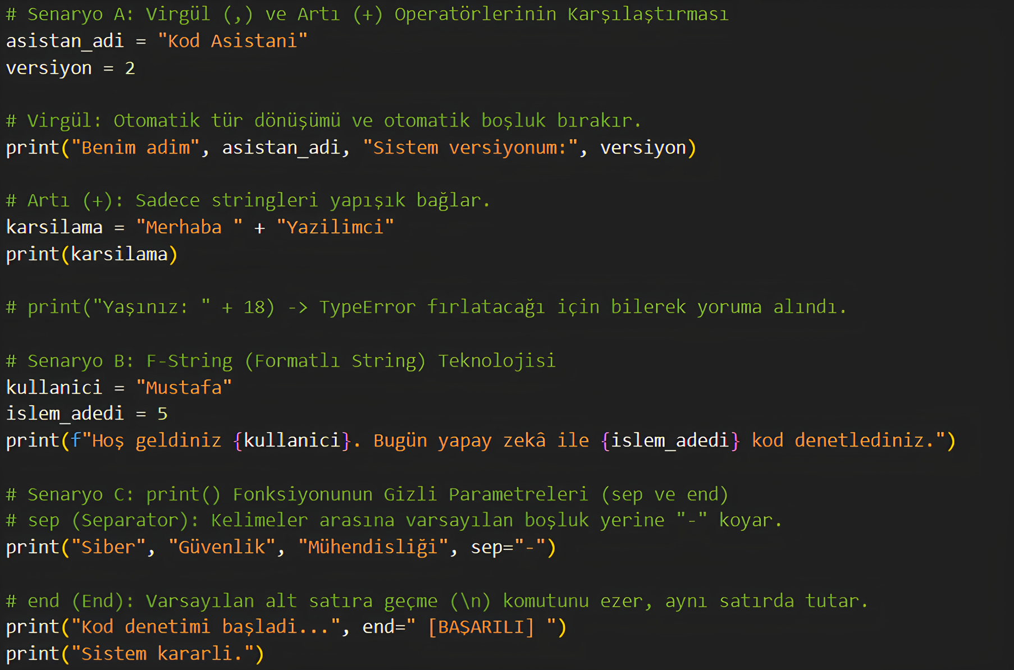
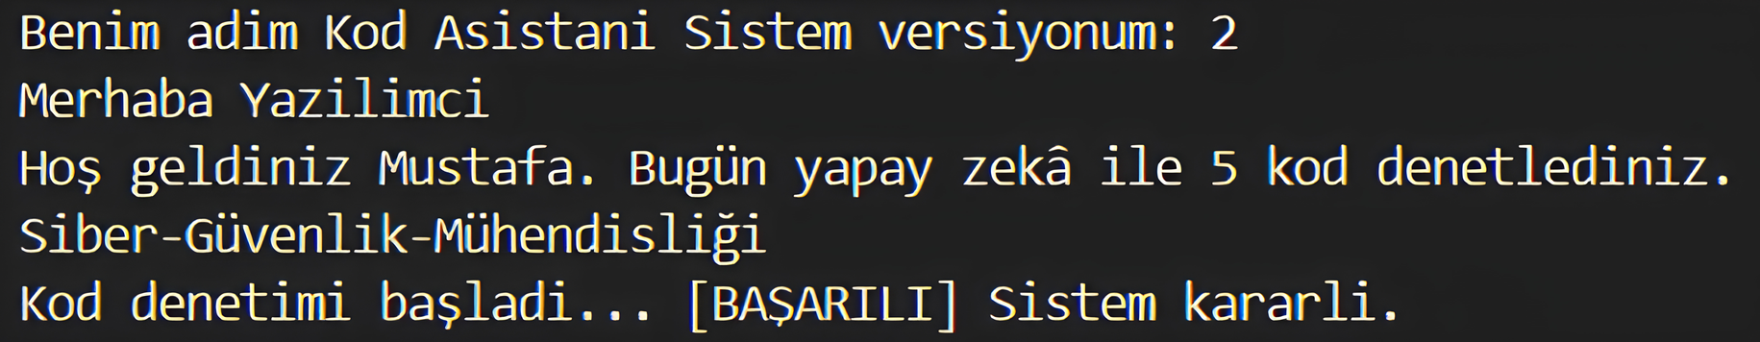
Örnek Kod Bloku:
Çıktı:

Slide 91
Kod Analizi:
Çıkarım | Açıklama
Tür Güvenliği | Python'da çıktı üretirken + operatörü tür uyuşmazlığı riski taşıdığı için tehlikelidir.
En İyi Yöntem | Çok sayıda değişken metin içine yerleştirirken en az bellek maliyeti ve en yüksek okunabilirlik sağlayan f-String mimarisi endüstri standardı olarak benimsenmelidir.
Formatlama Kontrolü | Özel sistem kayıtları üretirken print() fonksiyonunun sep ve end parametrelerine müdahale etmek, geliştiriciye sistem üzerinde tam bir formatlama kontrolü sağlar.

Slide 92

Bilgi Kutusu: Geliştirici Sözleşmesi ve Düzenin Gücü
  Python dili, değişken isimlerinin arasına tire (-) koymanıza izin vermez veya sabitlerin küçük harfle yazılmasını teknik olarak engellemez. Küresel yazılım dünyasında milyonlarca yazılımcı, kurallara uymak zorunda olmadıkları hâlde PEP 8 standartlarına ve yılan gösterimi kurallarına harfiyen uyar. Kodları dijital depolara yüklerken her sürüme dürüst ve anlaşılır notlar eklerler. Sizce yazılımcıların kendi aralarında kurdukları bu "Yazılı Olmayan Geliştirici Sözleşmesi" ve iş süreçlerindeki titizlik, dijital dünyadaki karmaşayı nasıl engelliyor olabilir?

Slide 93
UYGULAMA 4: KOD GÖZDEN GEÇİRME VE SÖZ DİZİMİ DENETİMİ
Uygulamanın Amacı: Tasarlanan veya aceleyle yazılan kod bloklarındaki değişken adlandırma hatalarını, söz dizimi kurallarına aykırı kullanımları ve isimlendirme problemlerini satır satır incelemek; oluşan hataların nedenlerini belirleyerek uygun çözümler geliştirmek
Problem Senaryosu: Kod-Asistan projesinin kullanıcı profil arayüzünü ve sistem parametrelerini yapılandırmak üzere başka bir yazılım ekibinden ham bir kod taslağı alınmıştır. Kod bloku Python yorumlayıcısına gönderildiğinde ilk satırlardan itibaren SyntaxError (Söz Dizimi Hatası) oluştuğu ve programın çalıştırılamadığı görülmüştür. Projenin kararlı ve okunabilir bir yapıya kavuşması için aşağıdaki kaynak kodda bulunan değişken adlandırma ve söz dizimi hatalarının tespit edilerek düzeltilmesi gerekmektedir.

Slide 94
İncelenecek Hatalı Kod Bloku:
# Sistem Yapılandırma Taslağı
1_asistan_ismi = "KODİ"
asistan_bellek-kapasitesi = "16 GB"
while = 2026
Kullanıcı Adı = "Ebru"
sistem_durumu$ = True

Slide 95
Uygulamanın Aşamaları:
1. Aşama: Kodun Kurallara Göre Denetlenmesi
  Verilen hatalı kod taslağını, değişken tanımlama kriterlerini (karakter kısıtlaması, başlangıç kriteri, resmî dil anahtarları) baz alarak satır satır inceleyiniz.
  Tespit ettiğiniz söz dizimi ve değişken adlandırma hatalarını aşağıdaki Hata Analiz Raporu alanına gerekçeleriyle birlikte kaydediniz.
Hata Analiz Raporu:
  Satırdaki Akış Hatası ve Gerekçesi: ....................................................................................
  Satırdaki Akış Hatası ve Gerekçesi: ....................................................................................
  Satırdaki Akış Hatası ve Gerekçesi: ....................................................................................
  Satırdaki Akış Hatası ve Gerekçesi: ....................................................................................
  Satırdaki Akış Hatası ve Gerekçesi: ....................................................................................
İncelenecek Hatalı Kod Bloku:
# Sistem Yapılandırma Taslağı
1_asistan_ismi = "KODİ"
asistan_bellek-kapasitesi = "16 GB"
while = 2026
Kullanıcı Adı = "Ebru"
sistem_durumu$ = True

Slide 96
2. Aşama: Düzeltme Önerisi ve Güvenli Çözüm Üretme
  Yaptığınız denetim sürecinden hareketle hatalı kod bloklarının Python yorumlayıcısı tarafından kararlı bir şekilde işlenebilmesi için gerekli düzenlemeleri yapınız.
  Standart adlandırma notasyonlarından snake_case referans alarak düzeltilmiş güvenli kodu yazınız.
Düzeltilmiş Güvenli Kod:
.................................................................................................................
.................................................................................................................
.................................................................................................................
.................................................................................................................
.................................................................................................................
Python

Slide 97
UYGULAMA 5: İNTERAKTİF VERİ GİRİŞİ VE TÜR DÖNÜŞÜMÜ
Uygulamanın Amacı: Kod editöründe input() fonksiyonu ile kullanıcıdan veri almak, karşılaşılan veri türü hatalarını bulup çözmek ve int() fonksiyonu ile verileri sayılara dönüştürerek matematiksel hesaplamalar yapmak
Problem Senaryosu: Kod-Asistan projesinin kullanıcı profil modülüne dinamik bir hesaplama fonksiyonu eklenmesi planlanmaktadır. Bu fonksiyon kapsamında, asistanın kullanıcıya doğum yılını sorması ve aldığı bu girdi verisini kullanarak kullanıcının yaşını hesaplayıp ekrana yansıtması istenmektedir. Kodların test aşamasında, kullanıcının girdiği sayısal değerlerin matematiksel işlem sürecine dâhil edilemediği ve sistemin hata vererek durduğu gözlemlenmiştir. Yazılımın kararlı bir şekilde çalışabilmesi için bu veri türü pürüzünün çözülmesi gerekmektedir.

Slide 98
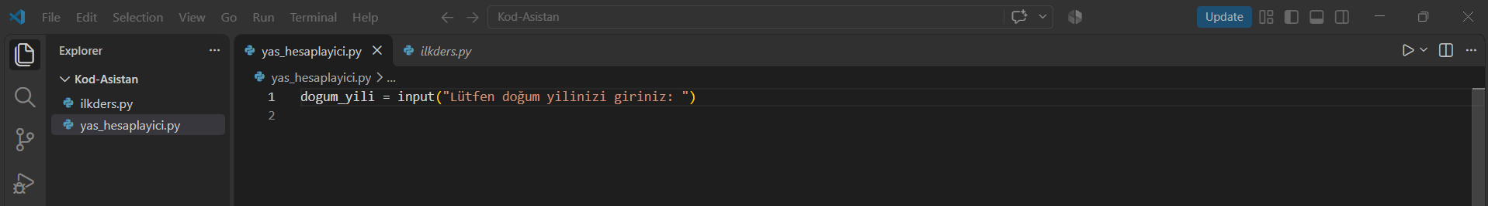
Uygulamanın Aşamaları:
1. Aşama: Kod Dosyasının Hazırlanması ve Girdi Mekanizması
  Kod editörü açınız ve sol paneldeki kod_asistanim çalışma klasörü içerisine yas_hesaplayici.py adında yeni bir Python kaynak kod dosyası ekleyiniz.
  Kullanıcıdan doğum yılı bilgisini dinamik olarak talep etmek amacıyla editör ekranına aşağıdaki komut satırını kodlayınız:
    dogum_yili = input("Lütfen doğum yilinizi giriniz: ")

Slide 99
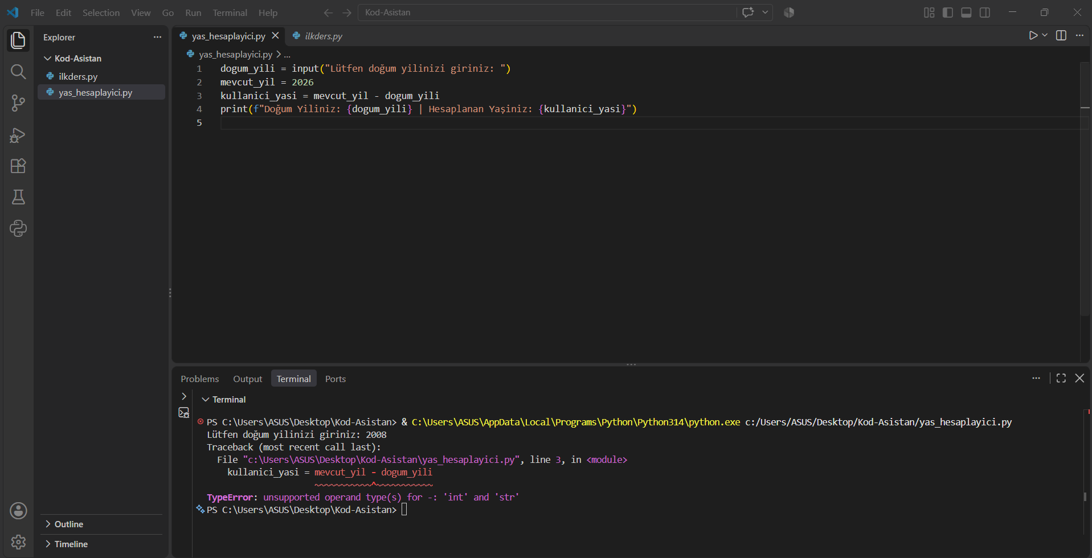
2. Aşama: Çalışma Zamanı Hatasıyla Karşılaşma (Metinsel Veri Tuzağı)
  Alınan doğum yılı verisini kullanarak yaş hesaplaması yapmak ve sonucu ekrana yazdırmak amacıyla mevcut koda aşağıdaki satırları sırasıyla ekleyiniz:
    mevcut_yil = 2026
    kullanici_yasi = mevcut_yil - dogum_yili
    print(f"Doğum Yiliniz: {dogum_yili} | Hesaplanan Yaşiniz: {kullanici_yasi}")
  Yazılan kod dosyasını çalıştırmak amacıyla editörün sağ üst köşesinde bulunan (Python Dosyasını Çalıştır) butonuna tıklayınız.

Slide 100
  Terminal panelinde doğum yılı istendiğinde klavyeden herhangi bir sayısal değer (örneğin 2008) yazıp Enter tuşuna basınız.
  Komut çalıştırıldıktan sonra programın yaş sonucunu üretmediğini ve terminal ekranında bir TypeError: unsupported operand type(s) for -: 'int' and 'str' hatası vererek durduğunu gözlemleyiniz.

Slide 101
  Hata Analiz Raporu:
    Python yorumlayıcısı, klavyeden girilen 2008 değerini sayısal bir veri olarak değil metinsel bir karakter dizisi olarak belleğe kaydetmiştir. Matematiksel olarak tam sayı türündeki bir veriden (2026), metinsel türdeki bir verinin (2008) çıkarılması imkânsız olduğundan Python yorumlayıcısı, uyumsuz veri türleri nedeniyle TypeError üretmiş ve programın yürütülmesini durdurmuştur.

Slide 102

3. Aşama: Tip Dönüşümü ile Sorunun Çözülmesi
  Hatayı gidermek ve input() fonksiyonundan gelen metinsel veriyi matematiksel işlemlere uygun bir tam sayıya dönüştürmek amacıyla kod blokunu aşağıdaki şekilde yeniden düzenleyiniz:
    dogum_yili = int(input("Lütfen doğum yılınızı giriniz: "))
    mevcut_yil = 2026
    kullanici_yasi = mevcut_yil - dogum_yili
    print(f"Doğum Yılınız: {dogum_yili} | Hesaplanan Yaşınız: {kullanici_yasi}")

Slide 103
  Düzenlenen kodu, sağ üstteki Run Python File butonuna tıklayarak yeniden çalıştırınız. Bu kez sistemin sorunsuz çalıştığını ve ekrana kararlı bir şekilde Hesaplanan Yaşınız: 18 çıktısını yansıttığını gözlemleyiniz.

Slide 104

4. Aşama: Geliştirilen Yeni Modülün Bulut Deposuna Eklenmesi
  Yazılımcılar, projeye kararlı bir şekilde çalışan her yeni fonksiyon veya kaynak kod dosyası eklediklerinde bu güncel durumu dijital depoya yansıtmakla yükümlüdürler. VS Code terminalinde başarıyla test ettiğiniz yas_hesaplayici.py kod dosyasını GitHub deposuna yüklemek için aşağıdaki basamakları takip ediniz.
    İnternet tarayıcınızdan GitHub hesabınızı açınız ve daha önce oluşturduğunuz kod-asistan isimli proje deponuza giriş yapınız.

Slide 105

    Depo arayüzünün sağ üst tarafında bulunan Add file (Dosya ekle) butonuna tıklayarak Upload files (Dosyaları yükle) seçeneğini işaretleyiniz.

Slide 106


    Bilgisayarınızın yerel proje klasöründeki kararlı çalışan güncel yas_hesaplayici.py kaynak kod dosyasını sürükleyip yükleme alanına bırakınız.
    Sayfa altında yer alan sürüm notu (Commit text) alanına, yapılan işi net ve sistematik bir dille açıklayan şu kurumsal notu ekleyiniz: Profil modülüne yaş hesaplama fonksiyonu entegre edildi.
    Commit changes butonuna tıklayarak kodlarınızı dijital deponuza yükleyiniz.

Slide 107


Slide 108

Yazılım projelerinde sadece tam sayılarla (int) çalışmak, finansal işlemler veya hassas ölçümler gerektiren durumlarda yetersiz kalır.
Döviz kurları, ürün fiyatları, ağırlık gibi ondalıklı değer barındıran kullanıcı girdilerinin matematiksel hesaplamalara dâhil edilebilmesi için metinsel (str) verilerin float() fonksiyonu kullanılarak ondalıklı sayı türüne dönüştürülmesi gereklidir.
Arka planda hesaplanan bu verilerin kullanıcıya sunulurken bilgilendirici metinlerle birleştirilmesi, yazılımın okunabilirliğini ve kalitesini artırır.

Slide 109
UYGULAMA 6: DİNAMİK DÖVİZ VE AKILLI KUMBARA ASİSTANI
Problem Senaryosu: Kod-Asistan yazılımına, kullanıcıların birikimlerini takip eden akıllı bir finansal modül eklemeniz istenmektedir. Kullanıcı, her işlemde kumbarasına eklediği Türk Lirası (TL) miktarını ve o günkü güncel döviz kurunu klavyeden sisteme girecektir. Program, kullanıcıdan alınan bu verileri işleyerek kumbaraya eklenen TL tutarını ve bunun döviz karşılığını hesaplamalı; sonucu f-string kullanarak ekrana yazdırmalıdır. Kullanıcı döviz kurunu ondalıklı bir değer (örneğin 34.55) olarak girebileceğinden, giriş verilerinin uygun veri tipine dönüştürülmesi ve hesaplamalarda doğru veri türleriyle kullanılması gerekmektedir.

Slide 110

Uygulamanın Aşamaları:
1. Aşama: Kod editörünü açınız ve kod_asistanim çalışma klasörünüzün içerisine kumbara_asistani.py adında yeni bir temiz Python kaynak kod dosyası ekleyiniz.

Slide 111

  Kullanıcıdan kumbaraya atılan TL miktarını ve bunun güncel Döviz kurunu input() fonksiyonu ile dinamik olarak talep ediniz.
  Alınan verilerin varsayılan olarak metinsel (str) olduğunu unutmayınız, matematiksel bölme işlemine dâhil edebilmek için kur ve TL verilerini uygun sayısal veri türlerine (float) dönüştürünüz.
  Döviz karşılığını hesaplayan matematiksel formülü kurunuz ve oluşan sonucu f-string mimarisiyle ekrana yazdırınız.
  Değişken isimlerinizde snake_case notasyonunu kusursuzca uygulayınız.

Slide 113

  Kodunuzu kod editörü terminalinde test ettikten sonra dijital deponuza giderek "Dinamik kumbara asistanı modülü tip dönüşümleriyle kararlı şekilde kodlandı." sürüm notuyla (commit) dijital depoya yükleyiniz

Slide 114
2.2.2. Temel Tür Dönüşüm Fonksiyonları ve Sınır Durum Analizi
Yazılım geliştirme süreçlerinde dinamik veri girişi sağlayan input() fonksiyonunun girdileri, her zaman metinsel veri türünde belleğe kaydedilir. Girdilerin sayısal algoritmalara dâhil edilebilmesi için kullanılan int() fonksiyonu gibi Python dilinde her temel veri türünün kendi adıyla anılan, yerleşik bir tip dönüşüm fonksiyonu bulunur. Verilerin bir türden diğerine dönüştürülmesi; bilgisayar belleğindeki orijinal verinin değiştirilmesi değil, o veriden istenen yeni türde tamamen yeni bir değer (nesne) üretilmesi ve veri üzerinde yürütülebilecek mantıksal veya aritmetik işlem yeteneklerinin yeniden tanımlanması anlamına gelir.

Slide 115
Temel Tür Dönüşüm Fonksiyonları:
Fonksiyon | Görevi | Örnek | Çıktı
int() | Kendisine parametre olarak verilen tam sayıları veya sayısal içerikli metinleri tam sayı türüne dönüştürür. | int("18") | 18
float() | Kendisine parametre olarak verilen tam sayıları veya sayısal içerikli metinleri ondalıklı sayı türüne dönüştürür. | float(89) | 89.0
str() | Sayısal veya mantıksal değerleri, metinsel karakter dizilerine dönüştürür. Bu dönüşümden sonra veriler üzerinde matematiksel hesaplamalar yapılamaz hâle gelir. | str(100) | "100"
bool() | Verilen değerlerin mantıksal birer doğruluk değeri (True / False) üretmesini sağlar. Python bellek mimarisinde sıfır (0 ve 0.0), "" (boş metin), boş koleksiyonlar, None gibi değerler False kabul edilirken, bunların dışındaki çoğu değer True olarak anlamlandırılır. | bool(0) | False

Slide 116

Sınır Durumlar ve Hata Dinamikleri:
Yazılımcının kontrolü dışında dönüştürülmesi teknik olarak imkânsız olan veriler fonksiyonlara parametre olarak gönderildiğinde dönüşüm hatası oluşur ve bu hata yakalanmazsa program durur.
Sınır Durumu 1:
  Metinden Sayıya Dönüşüm Sınırı: İçerisinde alfabetik karakter veya özel sembol barındıran bir metin, int() veya float() fonksiyonu ile sayıya dönüştürülemez.
    Örnek: int("Kod Asistan") → ValueError

Slide 117

Sınır Durumu 2:
  Ondalıklı Metin Tuzağı: Doğrudan tam sayıya çevrilemeyen ondalıklı bir metin ifadesi önce float() fonksiyonuyla sayıya dönüştürülmeli, ardından int() katmanına alınmalıdır. Burada int() fonksiyonunun matematiksel bir yuvarlama yapmadığına, sadece sayının ondalık kısmını kesip attığına dikkat ediniz.
    Örnek: int("99.9") → ValueError

Slide 118
Sınır Durumu 3:
  bool() Fonksiyonunda Yokluk Denetimi: Sayısal olarak 0 ve 0.0 değerleri ve metinsel olarak tamamen boş bırakılmış "" ifadeleri bool() süzgecinden geçirildiğinde False sonucunu üretir. İçinde tek bir boşluk karakteri dahi olan " " ifadesi ise bellek hücresi dolu kabul edildiği için True çıktısını basar.
    Örnek: bool(“”)→ False
    Örnek: bool(“ ”)→ True

Slide 119
Veri Türü Dönüşüm Çıktıları ve Sınır Durumları
Kaynak Veri | Kullanılan Fonksiyon | Üretilen Nihai Çıktı | Sistem Kararlılık Durumu | Elde Edilen Veri Türü
yas = "18" | int(yas) | 18 | Kararlı: Matematiksel hesaplamalara uygundur. | int
skor = "A5" | int(skor) | HATA | ValueError: Metin içinde rakam dışı karakter vardır. | —
fiyat = 89 | float(fiyat) | 89.0 | Kararlı: Değer float türüne dönüştürüldü. | float
kod = "3.14" | int(kod) | HATA | ValueError: Onalıklı metin doğrudan int olamaz. | —
veri = 100 | str(veri) | "100" | Kararlı: Karakter dizisi oldu, aritmetiğe kapatıldı. | str
durum = 0 | bool(durum) | False | Kararlı: Sıfır, Python'da yanlış kabul edilen değerlerden biridir. | bool
metin = "" | bool(metin) | False | Kararlı: Boş karakter dizisi yokluk ifade eder. | bool
bosluk = " " | bool(bosluk) | True | Kararlı: Hücrede boşluk karakteri barındığı için doludur. | bool

Slide 120
Düşünelim-Tartışalım
Bir e-ticaret sisteminin fatura modülü tasarlanırken kullanıcının klavyeden girdiği fatura_tutari = "250.75" değeri önce float() ile dönüştürülüp ardından int() fonksiyonuna verilirse hangi veri kaybı yaşanır?
Verinin bellek davranışı boyutunu dikkate alarak açıklayınız.

Slide 121
2.3. OPERATÖRLER VE İŞLEM ÖNCELİĞİ
Yazılım geliştirme süreçlerinde verilerin sadece belleğe kaydedilmesi veya türlerinin dönüştürülmesi tek başına bir anlam ifade etmez.
Programların işlevsel birer ürüne dönüşebilmesi için bu verilerin belirli kurallar çerçevesinde işlenmesi, birbiriyle kıyaslanması ve mantıksal karar mekanizmalarına dâhil edilmesi gerekir.

Slide 122
2.3.1. Operatörler
Bilgisayarlarda veriler üzerinde matematiksel, karşılaştırmalı veya mantıksal yönlendirmeler yapmasını sağlayan özel sembollere ve karakter dizilerine operatör adı verilir.
Operatörlerin işleme aldığı değişken ya da sabit değerlere ise operand denir.

Slide 123
Aritmetik Operatörler:
Matematiksel hesaplamaların, formüllerin ve sayısal veri analizlerinin kaynak kod içerisinde çalıştırılmasını sağlayan sembollerdir.
Operatör | Sembol | Görevi | Örnek | Çıktı
Toplama | + | İki sayısal veriyi toplar. Metinsel veriler arasında kullanıldığında ise birleştirme (concatenation) işlevi görür. | 5 + 3 | 8
Çıkarma | - | Soldaki sayısal değerden sağdaki sayısal değeri çıkarır. | 10 - 4 | 6
Çarpma | * | İki sayısal değeri çarpar. Metinsel bir veri ile bir tam sayı arasında kullanıldığında metni belirtilen sayı kadar ardışık olarak çoğaltır. | 3 * 4 | 12
Bölme | / | Soldaki değeri sağdaki değere böler. Python bellek mimarisinde bu operatörün ürettiği sonuç, bölünen sayılar tam sayı olsa dahi her zaman ondalıklı sayı (float) türünde tahsis edilir. | 10 / 4 | 2.5
Taban Bölme | // | Bölme sonucunun taban değerini, yani kendisinden büyük olmayan en yakın tam sayıyı üretir. | 10 // 4 | 2
Mod Alma | % | Bölme işlemi sonucunda kalan sayısal değeri sisteme döndürür. Özellikle bir sayının tek mi, çift mi olduğunun denetlenmesinde (2'ye göre mod alma) sıklıkla kullanılır. | 10 % 5 | 3
Üs Alma | ** | Soldaki sayının, sağdaki sayı kadar kuvvetini (üssünü) hesaplar. | 5 ** 2 | 25

Slide 124
Python Aritmetik Operatörleri ve Çıktı Analizleri
İşlem İfadesi | Kullanılan Operatör | Çıktı Sonucu | Elde Edilen Veri Türü | Teknik Açıklama
sonuc = 10 / 4 | / | 2.5 | float | Bölme işleminin sonucu her zaman ondalıklı (float) veri türünde üretilir.
sonuc = 10 // 4 | // | 2 | int | Tam bölme işlemi, sonucun ondalıklı kısmını kaldırarak tam sayı değerini döndürür.
sonuc = 13 % 5 | % | 3 | int | Mod alma işlemi, bölme sonucunda kalan değeri üretir.
sonuc = 5 ** 2 | ** | 25 | int | Üs alma işlemi, sayının belirtilen kuvvetini hesaplayarak sonucu üretir.

Slide 125
Karşılaştırma Operatörleri:
İki verinin birbiriyle olan büyüklük, küçüklük veya eşitlik durumlarını analiz etmek amacıyla kullanılan matematiksel denetim araçlarıdır. Karşılaştırma (İlişkisel) operatörleri, uyumlu veri türleri arasında kullanıldığında sisteme her zaman mantıksal veri türünde sadece True veya False çıktısı üretir.
Operatör | Sembol | Anlamı | Örnek | Çıktı
Eşittir | == | İki tarafın değerlerinin birbirine eşit olup olmadığını denetler. | 5 == 5 | True
Eşit Değildir | != | İki tarafın değerlerinin birbirinden farklı olup olmadığını denetler. | 10 != 10 | False
Büyüktür | > | Soldaki değerin sağdakinden büyüklük durumunu denetler. | 7 > 3 | True
Küçüktür | < | Soldaki değerin sağdakinden küçüklük durumunu denetler. | 2 < 8 | True
Büyük Eşittir | >= | Değerlerin hem büyüklük hem de eşitlik sınır durumlarını kontrol eder. | 5 >= 5 | True
Küçük Eşittir | <= | Değerlerin hem küçüklük hem de eşitlik sınır durumlarını kontrol eder. | 3 <= 2 | False
Önemli Not: Tek eşittir = sembolü bellekte veri atama eylemidir, çift eşittir == ise mantıksal kıyaslama operatörüdür.

Slide 126
Mantıksal Operatörler:
Birden fazla karşılaştırma ifadesinin veya mantıksal durumun birleştirilerek tek bir nihai karar mekanizmasına dönüştürülmesini sağlayan operatörlerdir. Özellikle program akışındaki çoklu şart senaryolarının denetlenmesinde kritik rol oynarlar.
Operatör | Sembol | Görevi | Örnek | Çıktı
ve | and | Bağladığı tüm karşılaştırma ifadelerinin veya mantıksal durumların tamamının True olması durumunda True sonucunu üretir. Koşullardan tek bir tanesi bile False olursa nihai çıktı doğrudan False olur. | (5 > 2) and (3 < 1) | False
veya | or | Bağladığı koşullardan en az bir tanesinin True olması durumunda True çıktısını basar. Sistemin False üretmesi için tüm koşulların aynı anda False olması gerekir. | (5 > 2) or (3 < 1) | True
değil | not | Önüne geldiği mantıksal değerin veya karşılaştırma sonucunun tersini alır. Bu operatör; True olan bir durumu False hâline getirir, False olan bir durumu ise True olarak tersine çevirir. | not (10 > 20) | True
Önemli Not: Tek eşittir = sembolü bellekte veri atama eylemidir, çift eşittir == ise mantıksal kıyaslama operatörüdür.

Slide 127
Python Operatörleri ve Çıktı Analizleri
İşlem İfadesi | Kullanılan Operatör | Çıktı Sonucu | Elde Edilen Veri Türü | Teknik Açıklama
sonuc = 10 / 4 | / | 2.5 | float | Bölme işlemi otomatik olarak float hücre tahsis eder.
sonuc = 10 // 4 | // | 2 | int | Ondalık kısım (0.5) bellekten atılarak tam sayı bırakılır.
sonuc = 13 % 5 | % | 3 | int | 13'ün 5'e bölümünden kalan sayısal değer üretilir.
kontrol = (5 == 5) | == | True | bool | İki değer birbirine eşit olduğu için koşul sağlanır ve True sonucu üretilir.
kontrol = (10 != 10) | != | False | bool | Değerler birbirine eşit olduğu için "eşit değildir" koşulu sağlanmaz ve False sonucu üretilir.
onay = (5 > 2) and (3 < 1) | and | False | bool | Koşullardan biri yanlış (False) olduğu için ve (ve) kuralı gereği sonuç False olur.
onay = (5 > 2) or (3 < 1) | or | True | bool | İlk koşul doğru (True) olduğu için or (veya) kuralı gereği tek bir şartın sağlanması yeterlidir ve sonuç True olur.
onay = not (10 > 20) | not | True | bool | Parantez içi False sonucunu verir; not (değil) operatörü bu değeri tersine çevirerek True yapar.

Slide 128
Düşünelim-Tartışalım
Bir bilgisayar yazılımı tasarlanırken sisteme girilen bir kullanıcı şifresinin hem en az 8 karakterden oluşması hem de içinde en az bir adet özel sembol barındırması kurallarının aynı anda kontrol edilmesi istenmektedir.
Bu iki şartın kontrolü için ilişkisel operatörlerin ardından hangi mantıksal operatör kullanılmalıdır? Nedenini gerekçeleriyle açıklayınız.

Slide 129
UYGULAMA 7: ARİTMETİKSEL VE MANTIKSAL ANALİZ
Uygulamanın Amacı: Farklı operatör gruplarının (aritmetik, ilişkisel, mantıksal) çalışma mekanizmalarını kaynak kodlar üzerinden test etmek, bölme operatörlerinin (/, //) ürettiği sonuçları karşılaştırmak ve karmaşık mantıksal koşulların ürettiği bool sonuçlarını terminal ekranında analiz etmek
Problem Senaryosu: Kod-Asistan projesinin merkezi karar ve matematiksel işlem modülünün v0.2 sürüm taslağı hazırlanmaktadır. Bu modül kapsamında asistanın, sisteme dâhil edilen sayısal veriler üzerinde taban bölme ve kalan hesaplama işlemlerini yürütmesi, aynı zamanda kullanıcı profilinin doğruluğunu çoklu mantıksal süzgeçlerden geçirerek denetlemesi istenmektedir. Sistem bileşenlerinin kararlı ve doğru çıktılar üretebilmesi için operatörlerin işlem davranışlarının bilgisayar ortamında test edilerek doğrulanması gerekmektedir.

Slide 130

Uygulamanın Aşamaları:
1. Aşama: Kod Dosyasının Hazırlanması ve Aritmetik Analiz
  Bilgisayardaki kod editörü programını açınız ve sol paneldeki kod_asistanim çalışma klasörü içine operator_analizi.py adında yeni bir Python kaynak kod dosyasını ekleyiniz.
  Bölme (/) ile taban bölme (//) operatörleri arasındaki bellek ve veri türü farkını gözlemlemek amacıyla editör ekranına aşağıdaki komut satırlarını kodlayınız:

Slide 131
  Yazılan kod dosyasını çalıştırmak amacıyla editörün sağ üst köşesinde bulunan Run Python File butonuna tıklayınız ve Terminal panelindeki çıktıları inceleyiniz.

Slide 132
2. Aşama: İlişkisel ve Mantıksal Karar Yapılarının Entegrasyonu
  Analiz sürecine mantıksal operatörlerin etki mekanizmasını dâhil etmek amacıyla mevcut kod dosyasının alt satırlarına sırasıyla aşağıdaki komut blokları ekleyiniz:
# 2. Aşama: İlişkisel ve Mantıksal Operatörlerin İncelenmesi
sayi1 = 15
sayi2 = 20
# Çoklu koşul denetimi (and ve or operatörlerinin davranışı)
kosul_ve = (sayi1 > 10) and (sayi2 < 15)
kosul_veya = (sayi1 > 10) or (sayi2 < 15)
kosul_degil = not (sayi1 == sayi2)
print("ve (and) Koşul Çıktısı:", kosul_ve)
print("veya (or) Koşul Çıktısı:", kosul_veya)
print("değil (not) Koşul Çıktısı:", kosul_degil)

Slide 133

  Düzenlenen kod dosyasını, sağ üstteki Run Python File butonuna tıklayarak yeniden çalıştırınız ve terminal ekranına yansıyan nihai çıktıları satır satır analiz ediniz.

Slide 134
2.3.2. İşlem Önceliği Kuralları
Kaynak kodlar içerisinde birden fazla operatörün aynı satırda ardışık olarak kullanılması durumunda, bilgisayarın hangi işlemi daha önce yürüteceğini belirleyen kurallar bütününe işlem önceliği (precedence) denir.
Tıpkı geleneksel matematikteki çarpma işleminin toplama işlemine göre öncelikli olması gibi programlama dillerinde de her operatör grubunun hiyerarşik bir baskınlık sırası mevcuttur.
Bu kuralların yazılımcı tarafından dikkate alınmaması, programın çalışma zamanında çökmesine yol açmasa da üretilen sonuçların yanlış hesaplanmasına bir diğer ifadeyle mantıksal hatalara (logic errors) neden olur.

Slide 135
İşlem Önceliği Sırası (Yukarıdan Aşağıya):
Sıra | Operatör Grubu | Semboller | Açıklama
1 | Parantezler | () | En yüksek önceliğe sahiptir. Karmaşık aritmetik veya mantıksal ifadelerin öncelik sırasını manuel olarak değiştirmek ve kodu daha okunabilir kılmak amacıyla kullanılır.
2 | Üs Alma | ** | Sayısal kuvvet hesaplamaları, tüm aritmetik işlemlerden önce çalıştırılır.
3 | Çarpma, Bölme, Taban Bölme, Mod | *, /, //, % | Bu operatörler kendi aralarında aynı öncelik düzeyine sahiptir.
4 | Toplama ve Çıkarma | +, - | Aritmetik operatörler arasında en son çalıştırılan gruptur.
5 | Karşılaştırma Operatörleri | ==, !=, >, <, >=, <= | Aritmetik hesaplamaların tamamlanmasının ardından ilişkisel denetimler devreye girer.
6 | Mantıksal Operatörler | not, and, or | Karar mekanizmalarında en son işlenen gruptur. Kendi içindeki hiyerarşi sırasıyla önce not, sonra and, en son or şeklindedir.

Slide 136

Önemli Not:
Eğer aynı kod satırında, öncelik derecesi birbiriyle tamamen eşit olan operatörler (örneğin yan yana hem çarpma hem de bölme) yer alıyorsa Python yorumlayıcısı işlemi standart olarak soldan sağa doğru ardışık bir hiyerarşiyle yürütür ancak üs alma (**) operatörü bu kuralın istisnasıdır ve aynı satırda ardışık kullanıldığında sağdan sola doğru değerlendirilir.

Slide 137


📝 ÖRNEK 4: İŞLEM ÖNCELİĞİ ETKİSİ
Kod-Asistan projesinde kullanıcının kilo ve boy verileri alınarak Vücut Kitle İndeksi (VKİ) hesaplanacaktır.
VKİ formülü Kilo / (Boy x Boy) şeklindedir. Bilgisayar işlemcisinin karmaşık durumlarda hangi işlemi daha önce yürüteceğini belirleyen hiyerarşik yerleşimlerin ve parantez kullanımının, bilgisayar belleğindeki hesaplama sonuçlarını nasıl doğrudan değiştirdiği bu senaryo üzerinden test edilecektir.
  Örnek Kod Bloku:
Çıktı
Çıktı

Slide 138
Kod Analizi:
Çıkarım | Açıklama
Varsayılan Hiyerarşi | Karmaşık hesaplama satırlarında Python yorumlayıcısının varsayılan hiyerarşisi dikkate alınmalıdır.
Parantez Kullanımı | Hem kodun diğer yazılımcılar tarafından daha rahat okunabilmesi hem de olası mantık hatalarının engellenmesi adına öncelikli çalışması istenen bloklar mutlaka parantez ( ) içerisine alınarak güvence altına alınmalıdır.

Slide 139
Düşünelim-Tartışalım
Bir öğrencinin üç farklı sınav notunun ortalamasını hesaplamak amacıyla kaynak koda ortalama = not1 + not2 + not3 / 3 satırı yazılmıştır.
Bu kod satırı çalıştırıldığında Python yorumlayıcısı matematiksel olarak nasıl bir öncelik hatası yapar?
Doğru ortalama sonucuna ulaşmak için kod satırı nasıl revize edilmelidir? Gerekçeleriyle açıklayınız.

Slide 140
2.4. YAPAY ZEKÂ KOD DENETİMİ
Yazılım dünyasında büyük dil modelleri ve yapay zekâ teknolojileri; kaynak kod alternatifleri üretme, algoritma tasarlama ve yazım hatalarını saptama süreçlerinde yazılımcılara rehberlik eden güçlü birer yardımcı hâline gelmiştir. Yapay zekâ modellerinin kod üretebiliyor olması, üretilen bu kodların her zaman kararlı, verimli ve hatasız olduğu anlamına gelmez.
Yapay Zekâ Neden Her Zaman Doğru Değildir?
Sebep | Açıklama
İnsan Düşüncesinin Derinliğine Sahip Değildir | Yapay zekâ araçları, insan düşüncesinin mimari ve mantıksal derinliğine sahip değildir.
Olasılıksal Üretim | Büyük dil modelleri, eğitim verileri ve verilen bağlama dayanarak olası kod dizilerini üretir ancak kodun doğruluğunu veya güvenliğini garanti etmez.
Halüsinasyon | Bu teknik doğalarından ötürü, bazen gerçekte var olmayan komutları varmış gibi üretebilir ya da ilk bakışta doğru görünen fakat arka planda ciddi mantık hataları barındıran kod blokları ortaya çıkarabilir. Yazılım literatüründe bu duruma yapay zekâ halüsinasyonu (AI hallucination) adı verilir.

Slide 141
2.4.1. İnsan Denetimi İlkesi
Yapay zekânın ürettiği kaynak kodların barındırabileceği mantıksal, aritmetiksel kusurların veya söz dizimi kusurlarının yazılımı kararsızlaştırmasını önlemek adına endüstriyel standartlarda İnsan Denetimi (Human-in-the-Loop) prensibi uygulanır.
İnsan Denetimi Prensibi:
  Yapay zekâyı karar verici mutlak bir otorite olarak değil yalnızca bir üretim asistanı olarak konumlandırır.
  Bu yaklaşıma göre yapay zekâ tarafından üretilen her bir kod satırı, algoritma mimarı olan insan tarafından satır satır denetlenmelidir.
  Kod, üretim sistemine alınmadan önce insan tarafından incelenmeli ve güvenli bir test ortamında çalıştırılarak doğrulanmalıdır.

Slide 142
2.4.2. Yapay Zekâ Destekli Yazılım Geliştirmede Sorumluluk Sınırı
Bir yazılım projesinde yapay zekâ yardımı alınsa dahi kodun kararlı çalışmasından, veri türlerinin doğru seçilmesinden ve işlem önceliği kurallarının hatasız işletilmesinden doğrudan algoritmayı tasarlayan yazılımcı sorumludur. Yapay zekânın sunduğu önerileri körü körüne koda dâhil etmek, projenin çökmesine veya bellek kayıplarına yol açabilir. Profesyonel bir bilişim uzmanı, asistanın ürettiği ham kodları birer taslak kabul ederek kendi teknik bilgisi ve insan zekâsıyla kodlara nihai şeklini verir.

Slide 143
Düşünelim-Tartışalım
Bir web sitesinin üyelik modülü için yapay zekâya kod ürettirildiğinde yapay zekânın değişken isimlerini kurallara aykırı olarak boşluklu veya rakamla başlayacak şekilde tasarladığını varsayınız.
İnsan Denetimi prensibi doğrultusunda bu kod blokunu doğrudan sisteme aktarmak yerine nasıl bir süreç işletilmelidir? Gerekçeleriyle açıklayınız.

Slide 144
UYGULAMA 8: YAPAY ZEKÂ KOD DOĞRULAMA VE TÜR HATASI DENETİMİ
Uygulamanın Amacı: Yapay zekâ tarafından üretilen ham kaynak kodlarını İnsan Denetimi prensibiyle incelemek, kodun içindeki veri türü ve işlem önceliği hatalarını araştırmacı ve sorgulayıcı bir yaklaşımla saptayarak hatasız algoritmayı yeniden yapılandırmak
Problem Senaryosu: Kod-Asistan projesinin mini matematik modülü için bir yapay zekâ asistanından ham kod taslağı talep edilmiştir. Yapay zekâ, kullanıcıdan iki sayı alıp ortalamasını ekrana döndüren bir program hazırlamıştır. Bu kod bloku, insan süzgecinden geçirilmeden doğrudan sisteme dâhil edilirse programın veri türü uyuşmazlığı nedeniyle hata üreteceği saptanmıştır. Sizden beklenen araştırmacı bir kimlikle bu kod blokundaki tür hatasını sorgulayıp bulmanız, eksik bırakılan işlem önceliği parantezlerini koda yerleştirerek programı kararlı hâle getirmenizdir.

Slide 145
Yapay Zekâ Tarafından Üretilen Ham Taslak (Hatalı Kod):
# Kod-Asistan v0.2 - Yapay Zekânın Ürettiği Hatalı Taslak
sayi1 = input("Birinci sayıyı giriniz: ")
sayi2 = input("İkinci sayıyı giriniz: ")
ortalama = sayi1 + sayi2 / 2
print("Girdiğiniz sayıların ortalaması:", ortalama)

Slide 146
Uygulamanın Aşamaları:
1. Aşama:
  Kod editörünüzde yapay_zeka_denetimi.py adında yeni bir Python dosyası oluşturarak hatalı kod taslağını yazıp çalıştırınız.
  Terminal ekranında sayılar girildiğinde, programın ürettiği hatayı ve matematiksel kusurları sorgulayarak problemin kök nedenini saptayınız.
  Veri türü dönüşümü ve işlem önceliği eksikliklerini gidererek kodu güvenli hâle getiriniz.
  Hatasız hâle getirdiğiniz kararlı kodunuzu, "Yapay zekâ kodundaki tür hatası ve işlem önceliği kusuru İnsan Denetimi prensibiyle giderildi." sürüm notuyla dijital deponuza yükleyiniz.

Slide 147
📝 SIRA SİZDE 2 (Ünite Değerlendirmesi)
  Temel Programlama Yapıları öğrenme birimi boyunca gerçekleştirdiğiniz tüm kodlama etkinliklerini, geliştirdiğiniz algoritmaları, veri tipi dönüşümleriyle ilgili çalışmalarınızı ve Kod-Asistan çalışmalarınızı gözünüzün önünden geçiriniz.
  Aşağıda üç farklı geometrik sembolle tanımlanan alanlardaki (Üçgen, Kare, Çember) yönlendirme sorularını dikkatlice okuyunuz.
  Öğrenme birimi konularıyla ilgili öğrendiklerinizden hareketle kendi öğrenme yolculuğunuzu yansıtan içten ve özgün cevaplarınızı verilen boşluklara yazınız.

Slide 148
ÜÇGEN: Zihnimde Şekillenen 3 Temel Kazanım
Bu öğrenme biriminin sonunda artık tam anlamıyla uzmanlaştığımı düşündüğüm, başkasına hiç zorlanmadan anlatabileceğim 3 temel algoritmik beceri / bilgi şunlardır:
  ....................................................................................
  ....................................................................................
  ....................................................................................

Slide 149
KARE: Zihnimi "Köşeye Sıkıştıran" ve Netleşmesi Gereken Pürüzler
Kodlama ortamında kod yazarken, input() fonksiyonundaki veri türü tuzağını yönetirken, karmaşık işlem önceliği hiyerarşilerini kurgularken veya mantıksal operatörleri bağlarken beni hâlâ zorlayan, zihnimde tam olarak oturmayan ve öğretmenime sormam gereken köşeli / pürüzlü noktalar şunlardır:
  ....................................................................................

Slide 150
ÇEMBER: Zihnimde Dönen ve Hayata Değer Katan Etik Boyut
Yazılım dünyasında kod üretirken yapay zekâ halüsinasyonlarına karşı İnsan Denetimi prensibini işletmenin önemi, dijital depoda dürüstlük / sistematik ilkeleri ve yapay zekâyı bir asistan olarak konumlandırırken taşınması gereken mesleki sorumluluklar hakkında zihnimde yer eden ve hayatım boyunca dikkat edeceğim temel düşünce şudur:
  ....................................................................................

Slide 151
📌 BU ÜNİTEDE NELER ÖĞRENDİK? (GENİŞ ÖZET)
Bu ünite boyunca programlamanın temel yapı taşlarını, Python dilinin çalışma prensiplerini ve veri işleme süreçlerini derinlemesine öğrendiniz. İşte bu ünitede edindiğiniz kazanımların kapsamlı bir özeti:
1. Programlama Dilleri ve Çalışma Mantığı:
  Program ve yazılım kavramları arasındaki farkı (program sıralı komutlar dizisi, yazılım ise belgeleri ve kütüphaneleri de kapsayan bütüncül yapı) öğrendiniz.
  Programlama dillerinin seviyelerini (düşük seviyeli Assembly, orta seviyeli C/C++, yüksek seviyeli Python) ve bu seviyelerin anlaşılırlık, hız, donanım kontrolü ve taşınabilirlik açısından farklarını kavradınız.
  Derleyici ve yorumlayıcı arasındaki temel farkı öğrendiniz: Derleyici kodu bir bütün olarak makine diline çevirir ve hata varsa hiç çalıştırmaz; yorumlayıcı ise kodu satır satır okuyup çalıştırır ve hatanın olduğu satıra gelene kadar önceki satırları çalıştırır.
  Python dilinin özelliklerini (yüksek seviyeli, yorumlanabilen, geniş kütüphane desteği) ve tarihsel kökenlerini (Guido van Rossum, 1991) öğrendiniz.

Slide 152
2. Geliştirme Ortamları ve Kurulum:
  Python'ı resmî kaynaktan (python.org) güvenle indirip kurmayı ve Add python.exe to PATH seçeneğinin önemini öğrendiniz.
  Etkileşimli Kabuk (Interactive Shell) ve IDLE arasındaki farkı, hangi durumlarda hangisini kullanmanız gerektiğini kavradınız.
  Kaynak Kod Editörleri (VS Code) ve IDE (PyCharm) arasındaki farkları, akıllı kod tamamlama, söz dizimi denetimi ve proje yönetimi gibi özellikleri öğrendiniz.
  VS Code kurulumunu yapmayı, Python eklentisini eklemeyi ve projeyi GitHub'a yüklemeyi deneyimlediniz.
3. Değişkenler, Sabitler ve Veri Türleri:
  Değişken kavramını ve değişken tanımlama kurallarını (rakamla başlayamaz, boşluk içeremez, özel sembol barındıramaz, büyük-küçük harf duyarlıdır) öğrendiniz.
  Yılan Gösterimi (snake_case) ve Deve Gösterimi (camelCase) arasındaki farkı, Python'da hangisinin tercih edildiğini ve nedenini (PEP 8) kavradınız.
  Sabit (constant) kavramını, Python'da katı bir const mekanizması olmadığını ancak büyük harf ve alt çizgi kuralıyla (MAKSIMUM_DENEME) sabitlerin belirtildiğini öğrendiniz.
  Dört temel veri türünü (int, float, str, bool) ve bu türlerin hangi verileri sakladığını, type() fonksiyonuyla nasıl denetlendiğini öğrendiniz.
  Python'un dinamik tipli bir dil olduğunu, yani bir değişkenin veri türünün atanan değere göre otomatik belirlendiğini ve değişebileceğini kavradınız.

Slide 153
4. Kullanıcı Etkileşimi ve Tür Dönüşümü:
  input() fonksiyonunun çalışma mantığını (akışı durdurma, girdi bekleme, veriyi str türünde döndürme) öğrendiniz.
  print() fonksiyonunun farklı kullanım biçimlerini (virgülle ayırma, + ile birleştirme, f-String) ve sep / end parametrelerinin işlevlerini kavradınız.
  input() ile alınan verilerin varsayılan olarak metinsel (str) olduğunu ve sayısal işlemler için int() veya float() fonksiyonlarıyla dönüştürülmesi gerektiğini deneyimlediniz.
  Tür dönüşüm fonksiyonlarını (int(), float(), str(), bool()) ve sınır durumlarını (örneğin int("99.9") hata verirken int(float("99.9")) çalışır) öğrendiniz.
5. Operatörler ve İşlem Önceliği:
  Aritmetik operatörleri (+, -, *, /, //, %, **) ve bunların bellek davranışlarını (bölmenin her zaman float üretmesi, tam bölmenin ondalık kısmı atması) öğrendiniz.
  Karşılaştırma operatörlerini (==, !=, >, <, >=, <=) ve bu operatörlerin her zaman bool (True/False) değeri ürettiğini kavradınız.
  Mantıksal operatörleri (and, or, not) ve birleşik koşulların nasıl değerlendirildiğini öğrendiniz.
  İşlem önceliği kurallarını (parantez > üs alma > çarpma/bölme > toplama/çıkarma > karşılaştırma > mantıksal) ve bu kuralların göz ardı edilmesinin mantık hatalarına yol açacağını gördünüz.

Slide 154
6. Yapay Zekâ ve Etik:
  Yapay zekâ araçlarının bir eş-geliştirici (pair-programmer) olarak nasıl kullanılabileceğini, ancak ürettikleri çıktıların her zaman İnsan Denetimi (Human-in-the-Loop) süzgecinden geçirilmesi gerektiğini öğrendiniz.
  Yapay zekâ halüsinasyonu kavramını (gerçekte var olmayan komutları varmış gibi üretme) ve bu durumun yaratabileceği riskleri kavradınız.
  Yapay zekâ destekli yazılım geliştirmede sorumluluk sınırını (kodun kararlı çalışmasından doğrudan yazılımcının sorumlu olması) öğrendiniz.
Bu ünitede edindiğiniz tüm bu bilgi ve beceriler, dönem boyunca geliştireceğiniz Kod-Asistan projesinin sağlam bir temele oturmasını sağlayacak ve gelecekteki tüm programlama serüveniniz için size yol gösterecektir.

